Slide 1
La cible du formateur
Guide d'utilisation de la plateforme
De l'ouverture de l'année scolaire à sa clôture, étape par étape
Version 1.1 · Octobre 2026

Slide 2




Comment utiliser ce guide
Suivez l'ordre
Repérez votre rôle
Suivez les numéros
Données de test
Le guide suit le déroulement réel d'une année scolaire, de la préparation à la clôture.
Chaque page indique qui peut agir : Fondateur, Chef, Secrétaire, Comptable ou Enseignant.
Un numéro orange sur une capture correspond à l'étape portant le même numéro.
Les captures viennent d'un environnement de test : vos noms et vos chiffres seront différents.
Les menus sont notés avec le signe › : par exemple Finances › Factures signifie « ouvrir le groupe Finances, puis la page Factures ».

Slide 3
Sommaire
1
Démarrer
5
Vie scolaire au quotidien
Connexion, navigation, téléphone, hors connexion
Appel, absences, communication aux parents
2
Préparer l'année scolaire
6
Pédagogie
Niveaux, classes, tarifs, matières, personnel, comptes, accès des enseignants
Emplois du temps, notes, bulletins, parcours
3
Admettre les élèves
7
Piloter
Formulaire public, demandes, acceptation, refus
Bilan financier, trésorerie, paie, logistique, bibliothèque
4
Inscrire, encaisser, éditer la carte
8
Clôturer l'année
Fiche élève, paiements, factures, bordereau, carte scolaire
Passage de classe et réinscriptions
Annexes : journée type par rôle, rôles et droits, glossaire, bonnes pratiques, dépannage

Slide 4
Le parcours d'une année scolaire
Sept temps forts, chacun détaillé dans un chapitre de ce guide
1
2
3
4
Préparer
Admettre
Inscrire et encaisser
Suivre
Niveaux, classes, tarifs, personnel, comptes
Demandes des familles, acceptation
Fiche élève, inscription, factures, carte
Appel, absences, messages aux parents
5
6
7
Évaluer
Piloter
Clôturer
Emploi du temps, notes, bulletins
Bilan, trésorerie, paie
Passage de classe, réinscriptions
Les chapitres 2 à 8 reprennent ce fil dans l'ordre : chaque étape prépare la suivante.

Slide 5






Les cinq rôles
Fondateur
Chef d'établissement
Secrétaire
Comptable
Enseignant
Accès complet : paramétrage, finances, personnel, comptes utilisateurs.
Mêmes droits que le fondateur au quotidien.
Admissions, élèves, cartes scolaires, appel, communication, bibliothèque.
Facturation, encaissements, bilan, paie, communication.
Limité à ses classes et à leurs élèves : appel, notes, bulletins, emploi du temps.
Le menu n'affiche que les pages autorisées pour votre rôle. Le tableau complet des droits figure en annexe.

Slide 6
Démarrer
CHAPITRE 1
Se connecter
Se repérer dans le menu
Tableau de bord
Téléphone, tablette et mode hors connexion

Slide 7
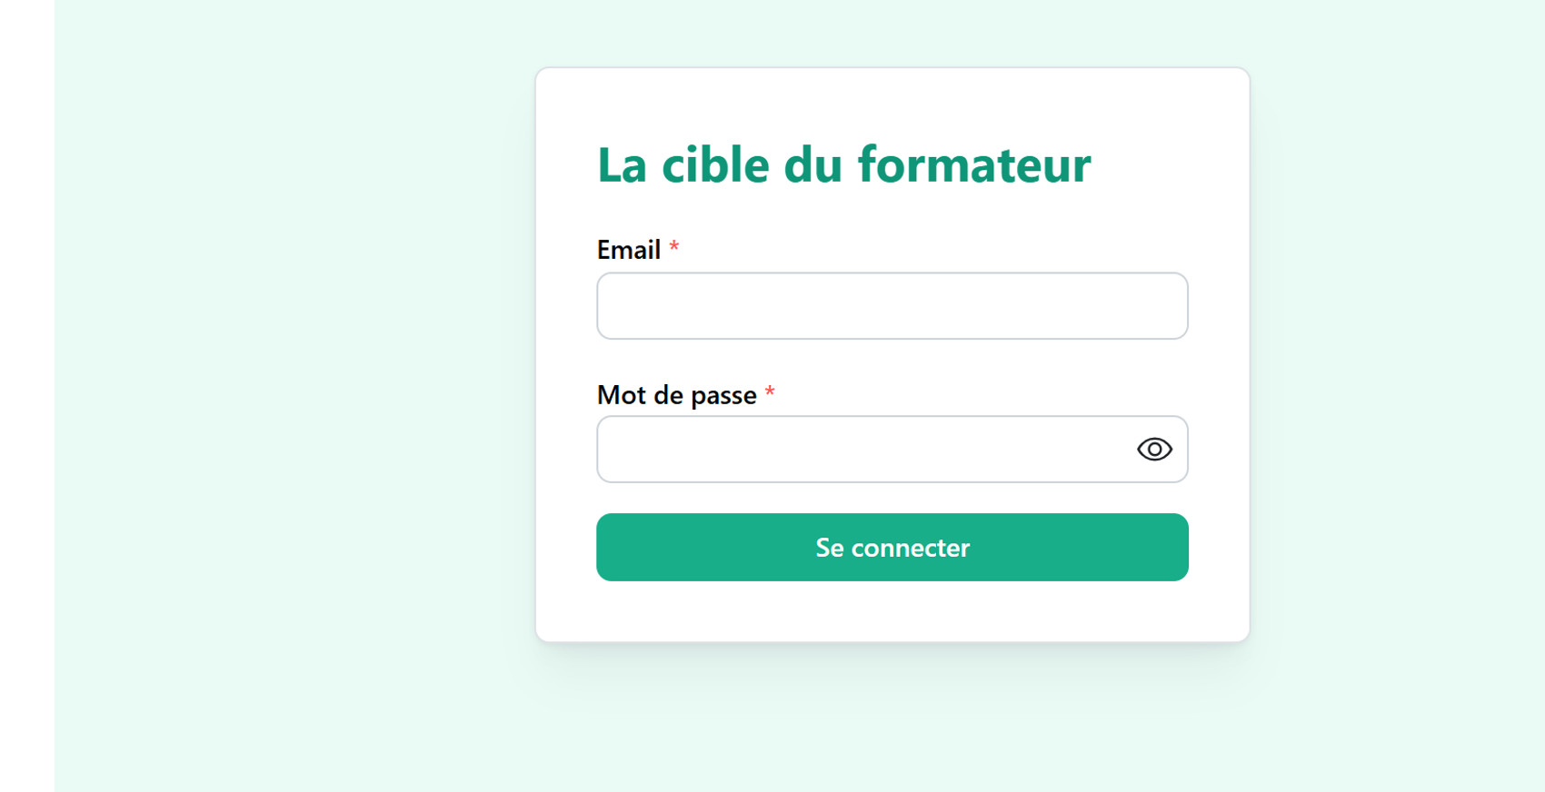
Se connecter
Tous les rôles
1
Ouvrez l'adresse de la plateforme fournie par votre établissement dans votre navigateur.
2
Saisissez votre adresse email professionnelle.
2
3
Saisissez votre mot de passe. L'icône en forme d'œil permet de l'afficher.
3
4
Cliquez sur « Se connecter » : le Tableau de bord s'ouvre.
4
À savoir Mot de passe oublié ? La direction le réinitialise dans Établissement › Utilisateurs. Un compte désactivé ne peut plus se connecter.

Slide 8



Se repérer dans le menu
Tableau de bord
Élèves
Vie scolaire
Finances
Établissement
Chiffres clés
Statistiques de paiements
Trésorerie
Élèves
Admissions
Classes
Cartes scolaires
Notes
Matières
Suivi de parcours
Emplois du temps
Appel du jour
Historique d'absences
Communication
Bilan financier
Factures
Paiement inscription / réinscription
Bordereau journalier
Tarifs
Paie
Personnel
Utilisateurs
Niveaux
Logistique
Bibliothèque
Cliquez sur une famille pour la déplier. En haut à droite : votre nom, votre rôle et le bouton Déconnexion.

Slide 9
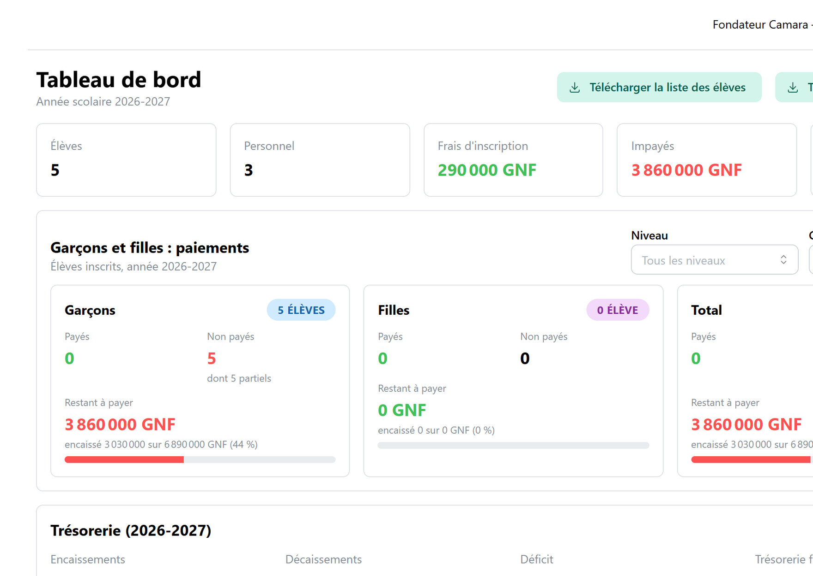
Le tableau de bord
Tous les rôles
1
Lisez les chiffres clés : élèves, personnel, frais d'inscription, impayés, absences du jour.
4
2
Filtrez les paiements des garçons et des filles par niveau et par classe.
1
3
Suivez la trésorerie de l'année et ouvrez le tableau complet.
2
4
Téléchargez la liste des élèves ou celle des impayés au format Excel.
3
À savoir Secrétaire et enseignant voient les effectifs et les absences, mais pas les montants (réservés à la direction et au comptable). Pour l'enseignant, les chiffres se limitent à ses classes.

Slide 10
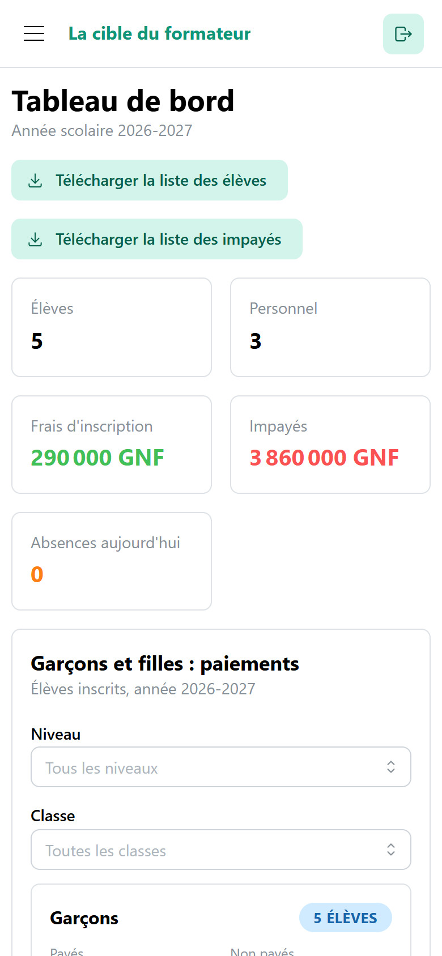
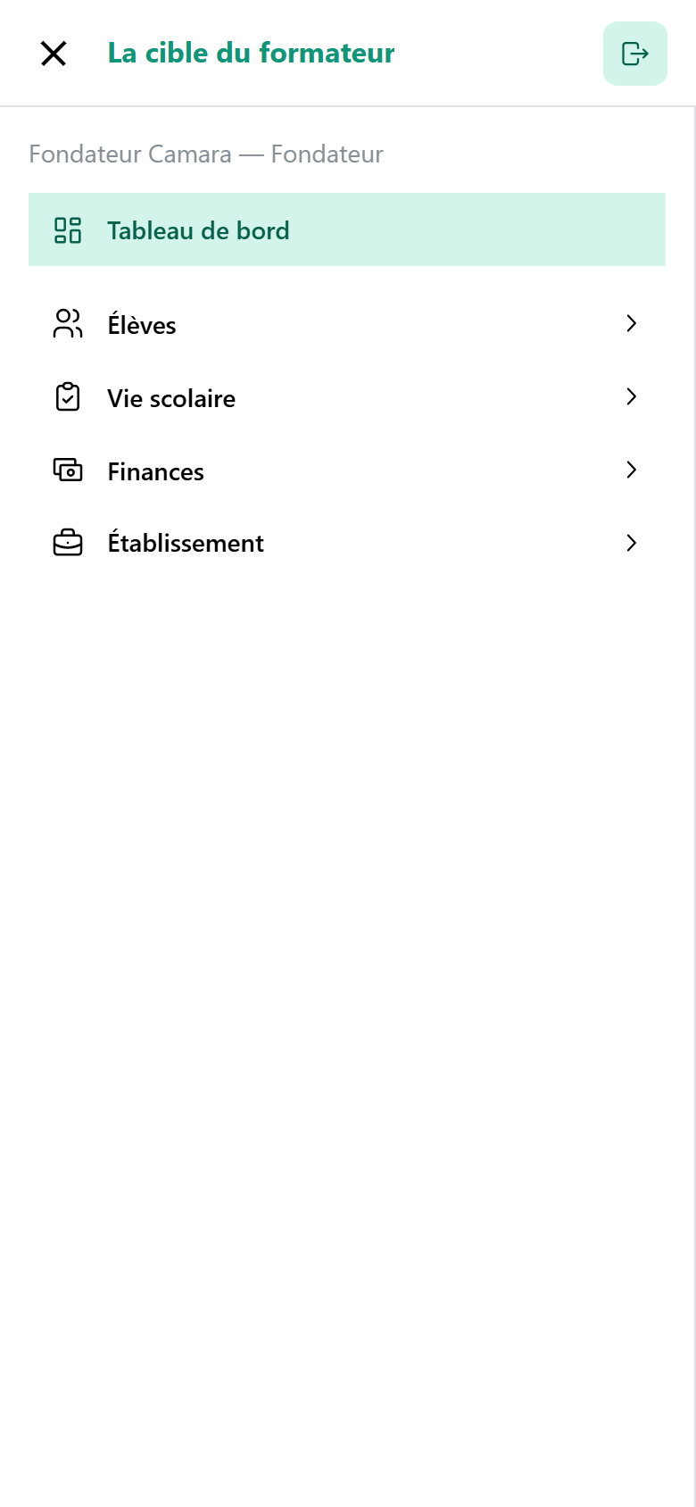



Téléphone et tablette
La mise en page s'adapte à l'écran
Tablette ou téléphone : les tableaux défilent et les boutons s'agrandissent pour le tactile.
Le menu se replie
Sur téléphone, le bouton en haut à gauche ouvre et ferme le menu.
Installez-la comme une application
Dans le navigateur, choisissez « Installer l'application » ou « Ajouter à l'écran d'accueil ».

Slide 11
Travailler sans connexion
1
2
3
4
Réseau coupé
Action mise en file
Réseau rétabli
Action envoyée
Vous continuez à travailler normalement.
Elle est enregistrée sur l'appareil, avec la mention « en attente ».
La synchronisation démarre automatiquement.
Les écrans se mettent à jour, sans ressaisie.
Disponible hors connexion
Ce que vous voyez à l’écran
Appel du jour
Paiements
Hors ligne · 2 action(s) en attente
Saisie des notes
Matières
1 erreur(s) de synchronisation
Les pages déjà consultées restent lisibles. Les autres actions (génération de PDF, envoi de SMS, import Excel) demandent une connexion.

Slide 12
Préparer l'année scolaire
CHAPITRE 2
Niveaux
Année scolaire et classes
Tarifs et frais d'inscription
Matières
Personnel, comptes et accès des enseignants
Pour : Fondateur, Chef

Slide 13
L'ordre à respecter
Chaque élément dépend du précédent : suivez cette séquence une seule fois par année
1
2
3
4
Niveaux
Année
Classes
Tarifs
CP1, CM2, 6eme...
Créer et rendre courante
Rattachées à un niveau
Écolage par niveau
5
6
7
8
Frais d'inscription
Matières
Personnel
Comptes
Nouveaux et réinscriptions
Avec coefficients
Enseignants et administratifs
Enseignants liés à leur fiche
Sans tarif ni frais d'inscription, aucune facture ne peut être générée à l'admission des élèves.

Slide 14
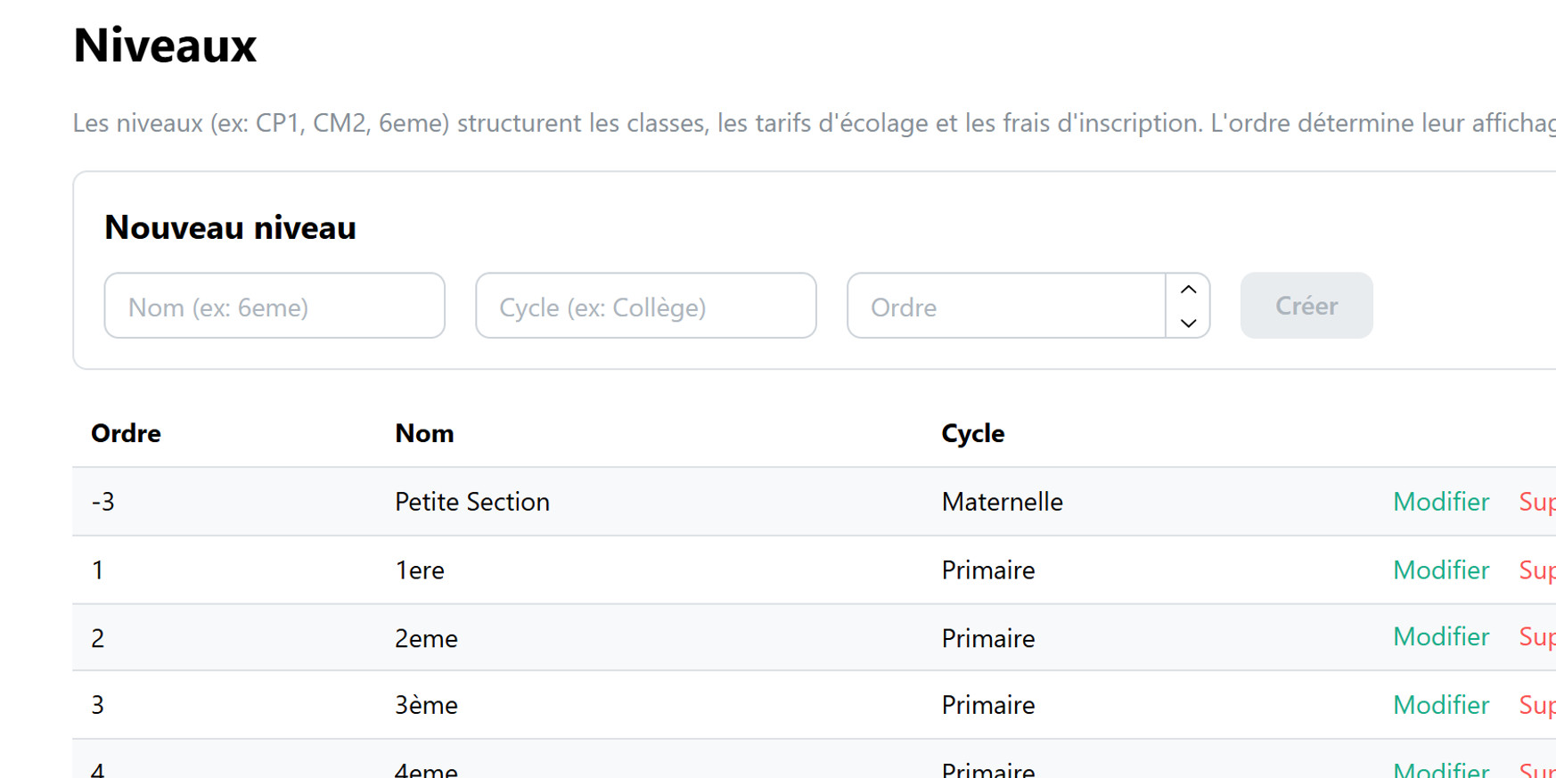
1. Les niveaux
Fondateur
Chef
1
Ouvrez Établissement › Niveaux.
2
Dans « Nouveau niveau », saisissez le nom (ex : 6eme) et le cycle (ex : Collège).
3
Indiquez l'ordre d'affichage : les petits nombres passent en premier.
2
4
4
Cliquez sur « Créer ».
5
3
Utilisez « Modifier » ou « Supprimer » sur une ligne pour corriger.
5
À savoir Les niveaux structurent les classes, les tarifs d'écolage et les frais d'inscription.

Slide 15
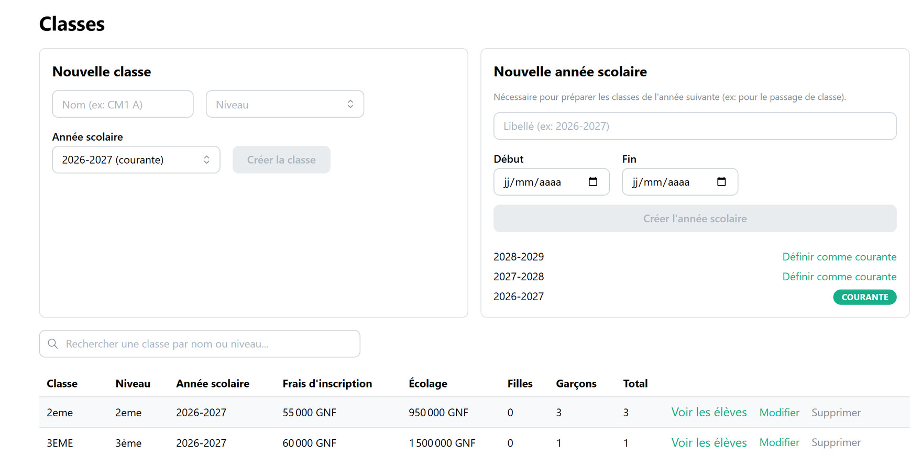
2 et 3. Année et classes
Fondateur
Chef
1
Ouvrez Élèves › Classes. À droite, « Nouvelle année scolaire » : libellé (ex : 2026-2027), début et fin.
3
1
2
Cliquez sur « Définir comme courante » pour l'année en cours.
4
3
À gauche, « Nouvelle classe » : nom (ex : CM1 A), niveau, année, capacité maximale facultative.
2
4
Cliquez sur « Créer la classe ».
À savoir Une seule année est courante : appel, notes et finances travaillent dessus. Une classe qui contient des élèves ne peut pas être supprimée.

Slide 16
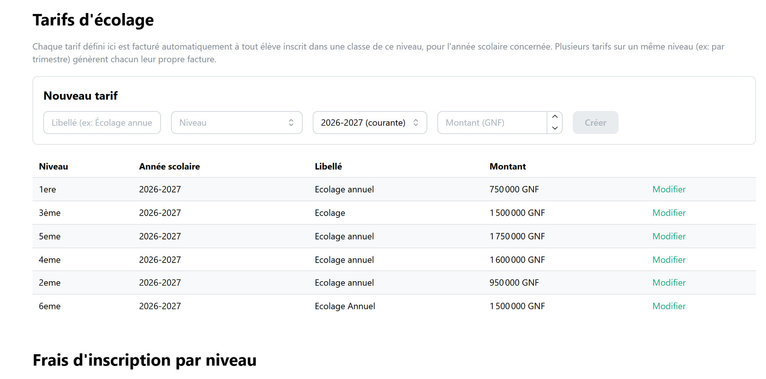
4. Tarifs d'écolage
Fondateur
Chef
Comptable
1
Ouvrez Finances › Tarifs.
2
Dans « Nouveau tarif », saisissez le libellé (ex : Écolage annuel), le niveau et l'année.
2
3
Saisissez le montant en GNF, puis cliquez sur « Créer ».
3
4
Ajoutez plusieurs tarifs sur un même niveau (ex : un par trimestre) : chacun génère sa facture.
5
5
Corrigez un montant avec « Modifier ».
À savoir Chaque tarif est facturé automatiquement à tout élève inscrit dans une classe de ce niveau, pour l'année concernée.

Slide 17
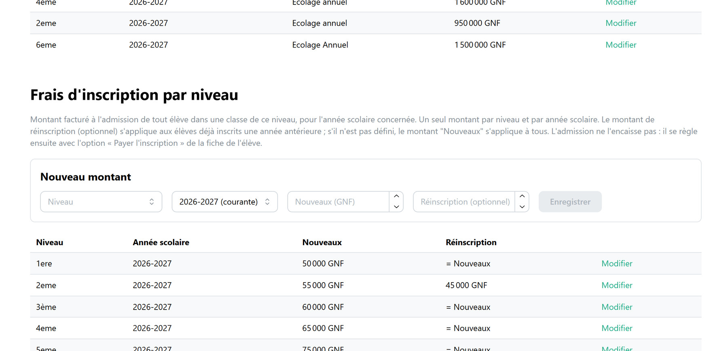
5. Frais d'inscription
Fondateur
Chef
Comptable
1
Sur la même page, descendez à « Frais d'inscription par niveau ».
2
Cliquez dans « Nouveau montant » et choisissez le niveau et l'année.
1
3
Saisissez le montant « Nouveaux ». Le montant « Réinscription » est facultatif.
2
4
4
Cliquez sur « Enregistrer ».
3
À savoir Sans montant de réinscription, le montant « Nouveaux » s'applique à tous. L'admission n'encaisse rien : le paiement se fait ensuite (chapitre 4).

Slide 18
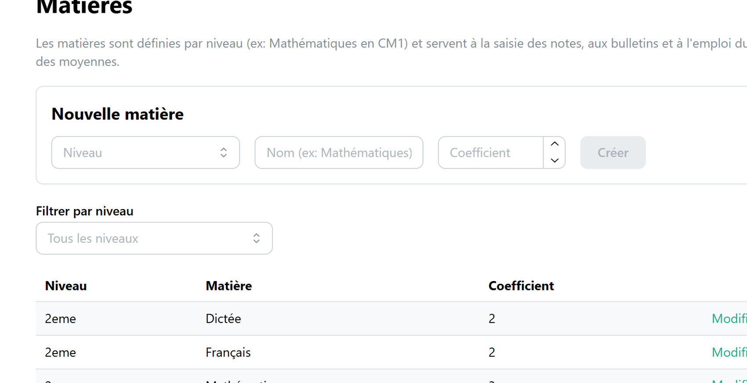
6. Les matières
Fondateur
Chef
1
Ouvrez Élèves › Matières.
2
Dans « Nouvelle matière », choisissez le niveau, saisissez le nom et le coefficient.
2
3
Cliquez sur « Créer ».
3
4
Filtrez la liste par niveau pour contrôler ou corriger.
4
À savoir Le coefficient fixe le poids de la matière dans la moyenne. Les matières servent aux notes, aux bulletins et à l'emploi du temps.

Slide 19
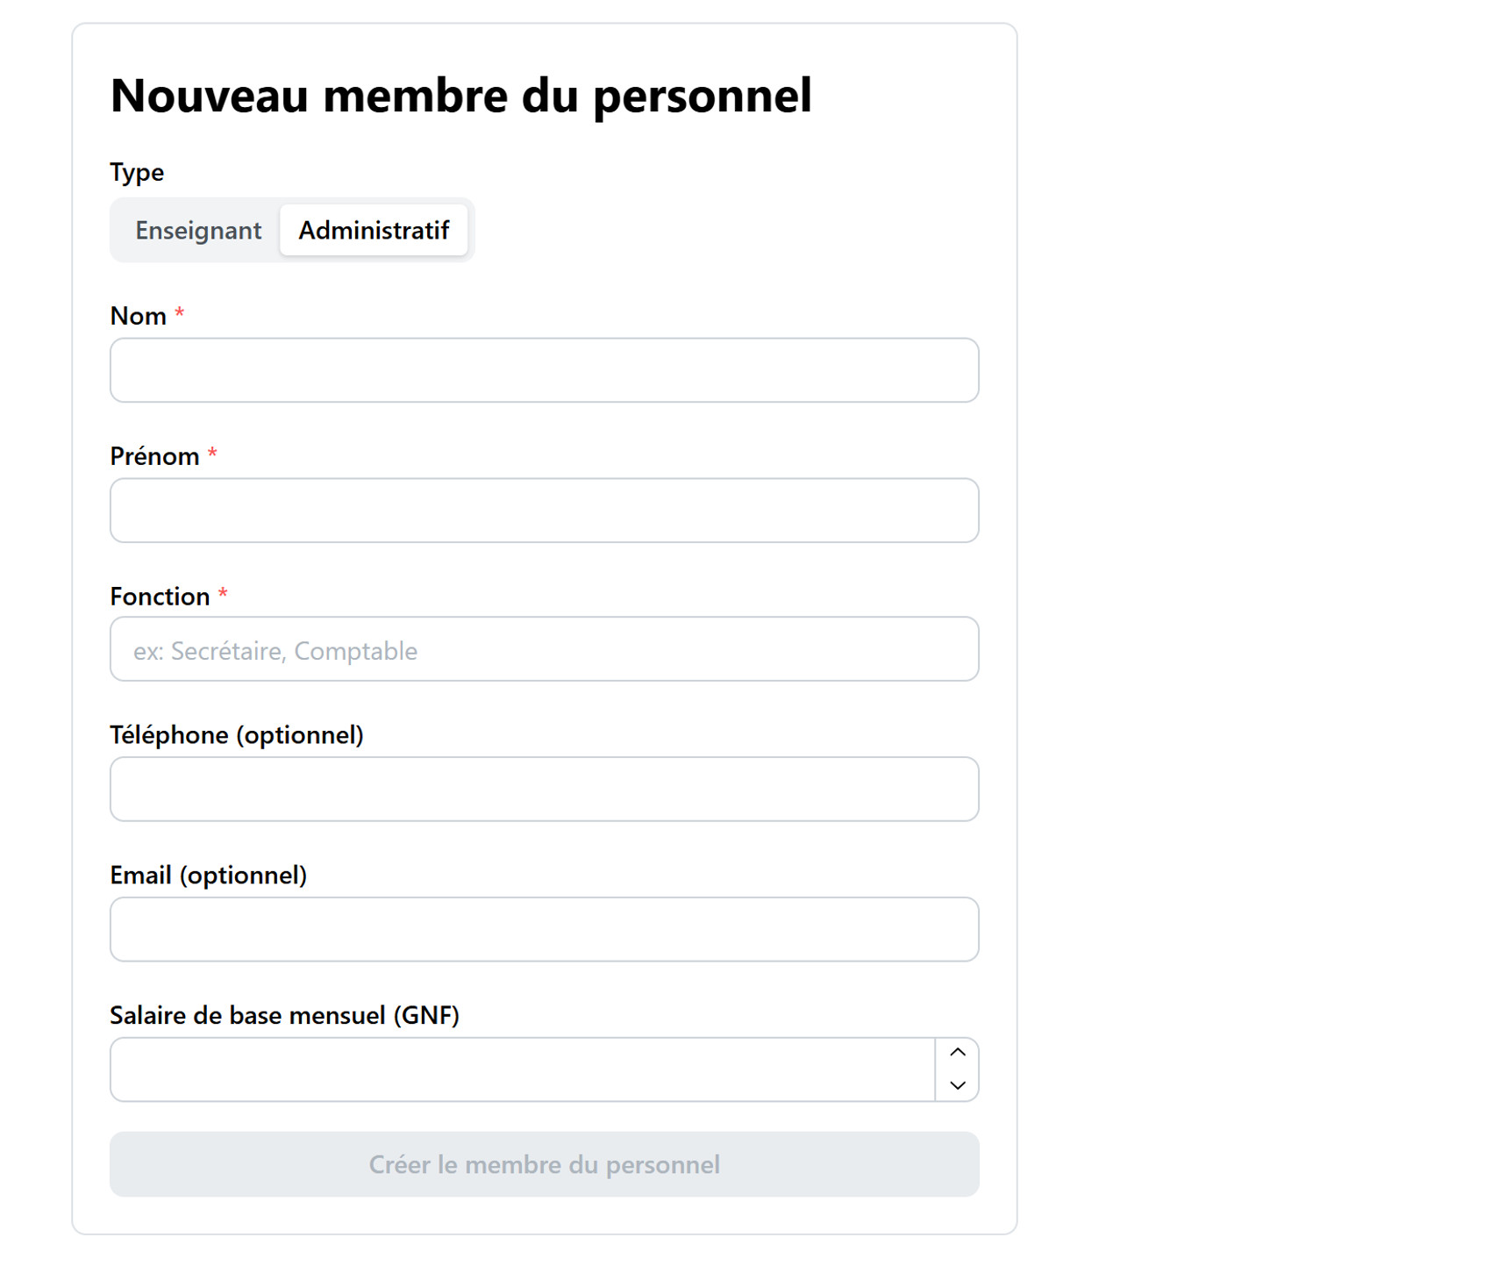
7. Le personnel
Fondateur
Chef
1
Ouvrez Établissement › Personnel, puis « Nouveau membre du personnel ».
2
2
Choisissez le type : Enseignant ou Administratif.
3
Renseignez nom, prénom et fonction. Téléphone et email sont facultatifs.
4
Pour un administratif, saisissez le salaire de base mensuel.
5
Cliquez sur « Créer le membre du personnel ».
4
5
À savoir Le salaire d'un enseignant se calcule à partir des heures et des taux horaires de l'emploi du temps (voir chapitre 6).

Slide 20
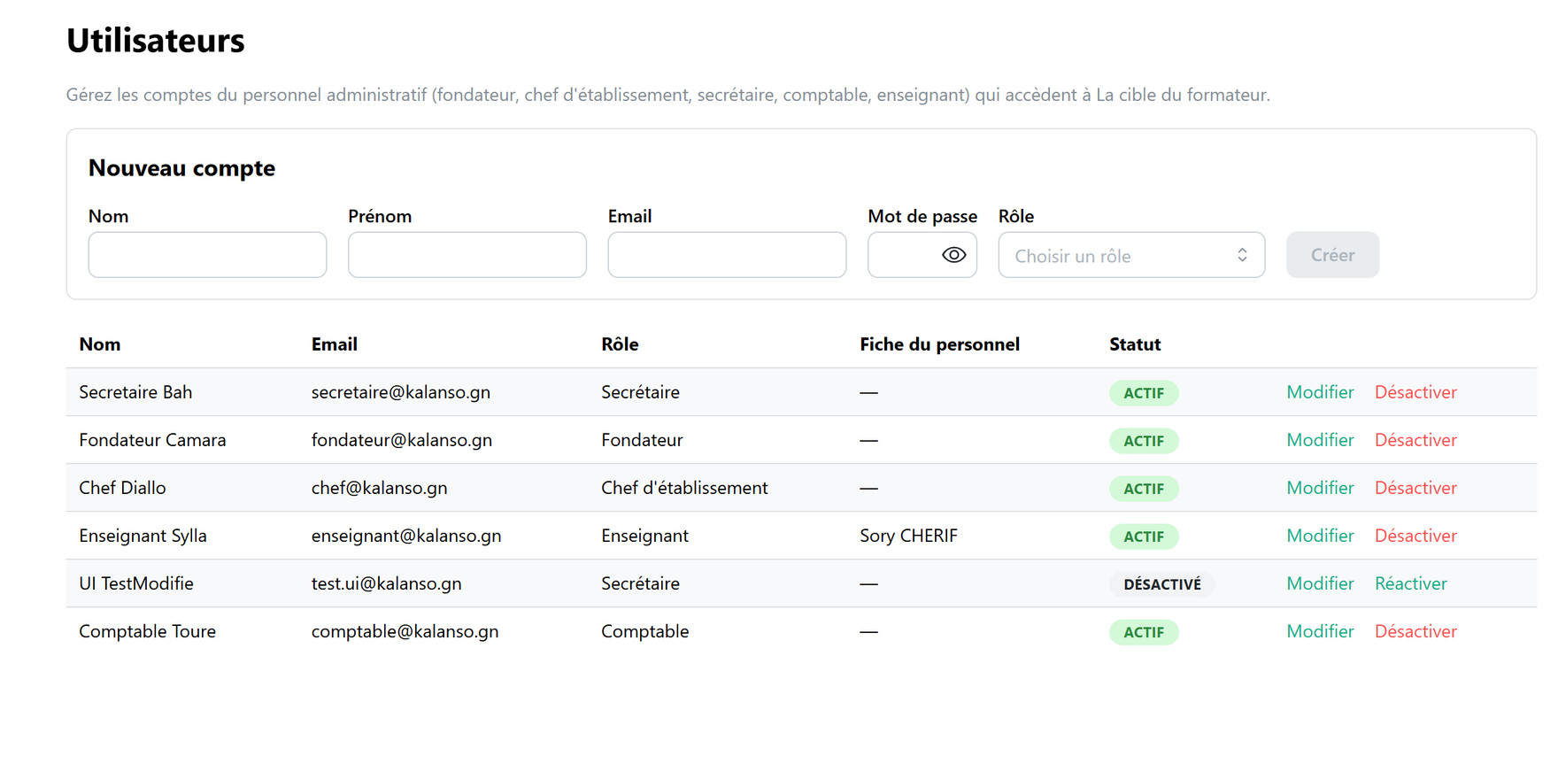
8. Les comptes utilisateurs
Fondateur
Chef
1
Ouvrez Établissement › Utilisateurs.
2
Dans « Nouveau compte » : nom, prénom, email et mot de passe (6 caractères minimum).
2
3
3
Choisissez le rôle, puis cliquez sur « Créer ».
4
5
4
Modifiez un compte pour changer son rôle, son email ou son mot de passe.
5
Désactivez un compte pour bloquer la connexion, réactivez-le au besoin.
À savoir Attribuez le rôle le plus restreint qui suffit à la personne. Désactiver un compte ne supprime aucune donnée. Un compte Enseignant doit être relié à sa fiche du personnel (page suivante).

Slide 21
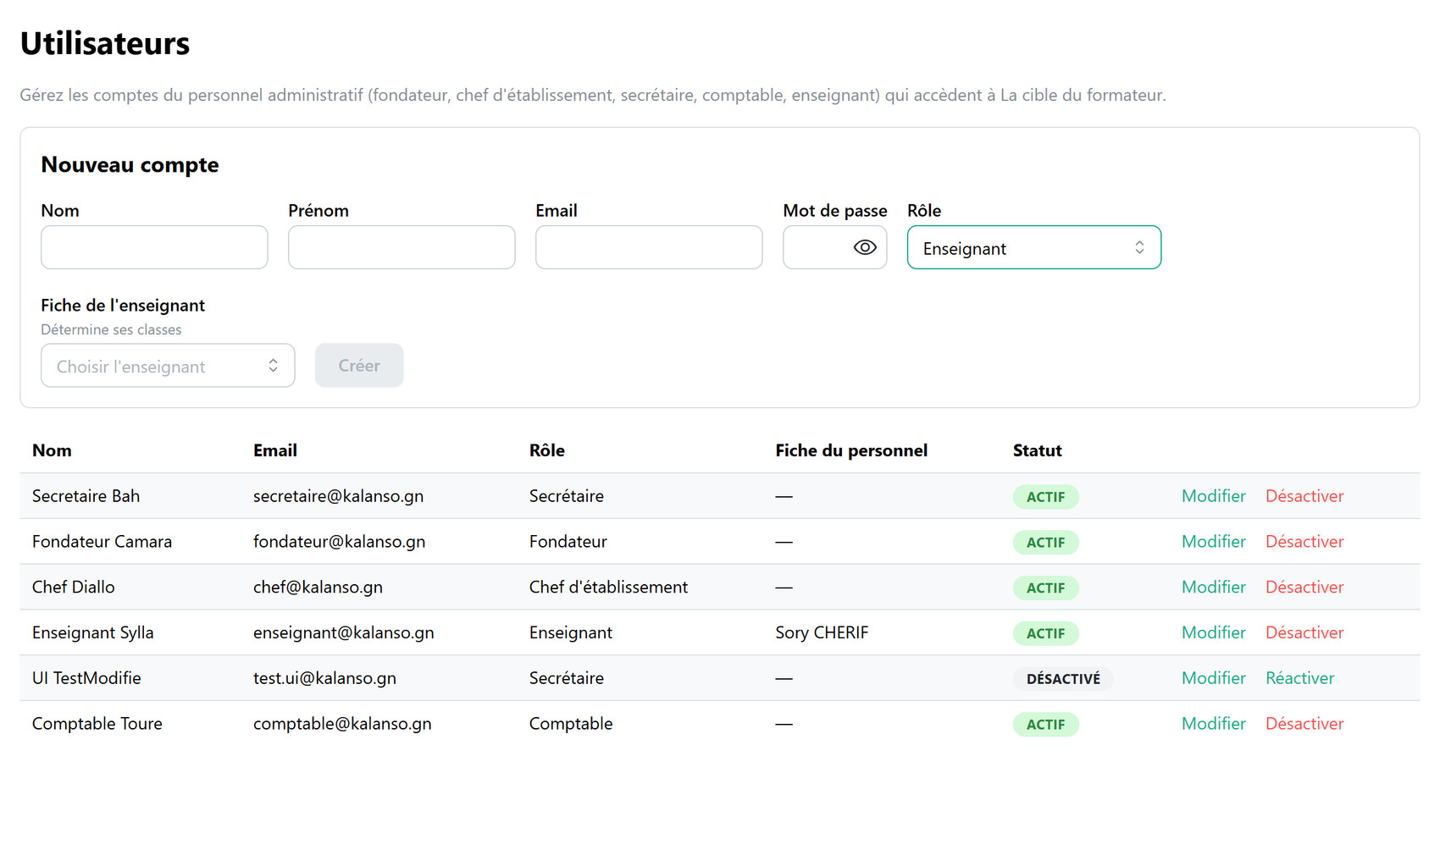
Compte enseignant et fiche du personnel
Fondateur
Chef
1
Créez d'abord la fiche de l'enseignant dans Établissement › Personnel (type Enseignant).
2
Dans Établissement › Utilisateurs, « Nouveau compte » : choisissez le rôle Enseignant.
2
3
3
Un champ « Fiche de l'enseignant » apparaît : choisissez la fiche correspondante.
4
4
Cliquez sur « Créer ». Pour un compte existant, « Modifier » permet de choisir ou de changer la fiche.
À savoir Une fiche ne sert qu'à un seul compte. Sans fiche, l'enseignant se connecte mais ne voit aucune classe : la colonne « Fiche du personnel » de la liste signale ces comptes.

Slide 22
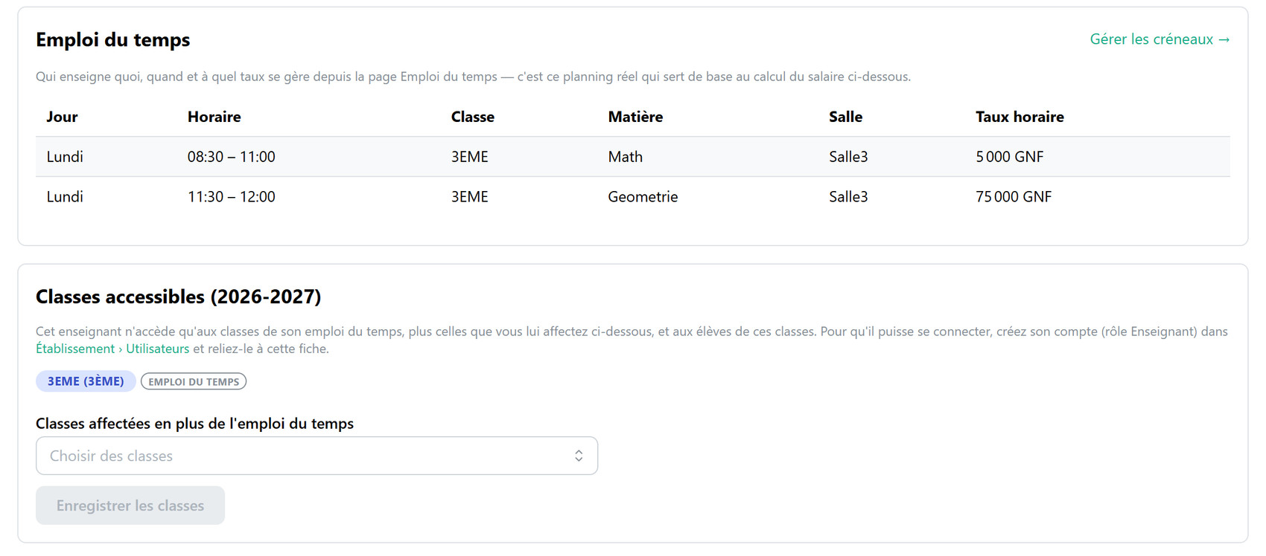
Les classes d'un enseignant
Fondateur
Chef
1
Ouvrez Établissement › Personnel, puis la fiche de l'enseignant.
2
Le bloc « Classes accessibles » liste ses classes de l'année courante.
3
L'étiquette « emploi du temps » marque les classes qu'il tient d'après ses créneaux : elles sont ajoutées automatiquement.
2
4
Pour en donner une de plus, choisissez-la dans « Classes affectées en plus de l'emploi du temps ».
4
5
Cliquez sur « Enregistrer les classes ». Les classes ajoutées portent l’étiquette « affectée ».
5
À savoir L'enseignant ne voit que ces classes et leurs élèves. Retirer une classe de la liste lui en ferme aussitôt l'accès.

Slide 23
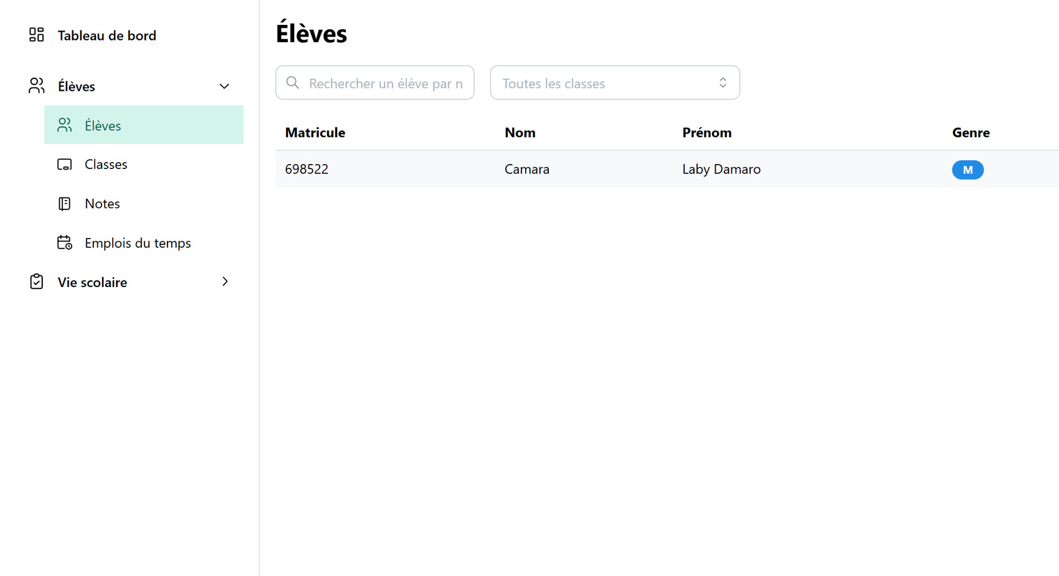
Ce que voit un enseignant
Enseignant
1
Le menu se limite aux pages utiles : tableau de bord, élèves, classes, notes, emplois du temps, appel et absences.
2
La liste n'affiche que les élèves de ses classes.
3
La fiche d'un de ses élèves montre l'identité, la classe, les absences et le bulletin.
4
Ni finances, ni parents, ni adresse : ces informations restent réservées au personnel concerné.
5
Une classe ou un élève hors de son périmètre est refusé, même avec un lien direct.
À savoir Pages fermées à l'enseignant : admissions, cartes scolaires, finances, paie, tarifs, personnel, utilisateurs, communication et bibliothèque.

Slide 24
Admettre les élèves
CHAPITRE 3
Le circuit d'une admission
Le formulaire public pour les familles
Traiter, accepter, refuser
Inscription sur place
Pour : Fondateur, Chef, Secrétaire

Slide 25
Le circuit d'une admission
De la demande de la famille à l'élève inscrit
1
2
3
4
5
Demande
En attente
Vérification
Décision
Élève créé
Formulaire public ou saisie au secrétariat
La demande arrive dans Admissions
Documents joints consultés
Accepter dans une classe, ou refuser
Fiche, parent, inscription, factures
À l'acceptation, la plateforme crée l'élève, son parent, son inscription dans la classe et ses factures. L'inscription n'est pas encaissée à ce moment.

Slide 26
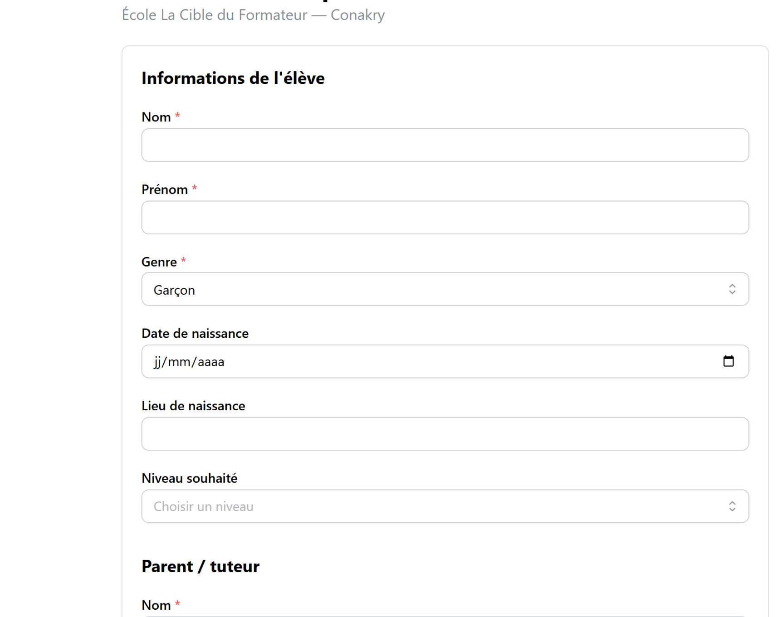
Le formulaire public
Familles
1
Donnez aux familles le lien du formulaire : adresse de la plateforme, puis /inscription/ et l'identifiant de l'école.
2
2
La famille renseigne l'élève : nom, prénom, genre, naissance, niveau souhaité.
3
Elle renseigne le parent ou tuteur : nom, prénom, téléphone, email facultatif.
4
Elle joint ses documents : photo, relevé de notes, extrait de naissance (10 Mo maximum par fichier).
5
Elle envoie : un message « Demande envoyée » confirme la réception.
3
À savoir Aucun compte n'est nécessaire côté famille. La demande apparaît aussitôt dans Admissions, onglet « En attente ».

Slide 27
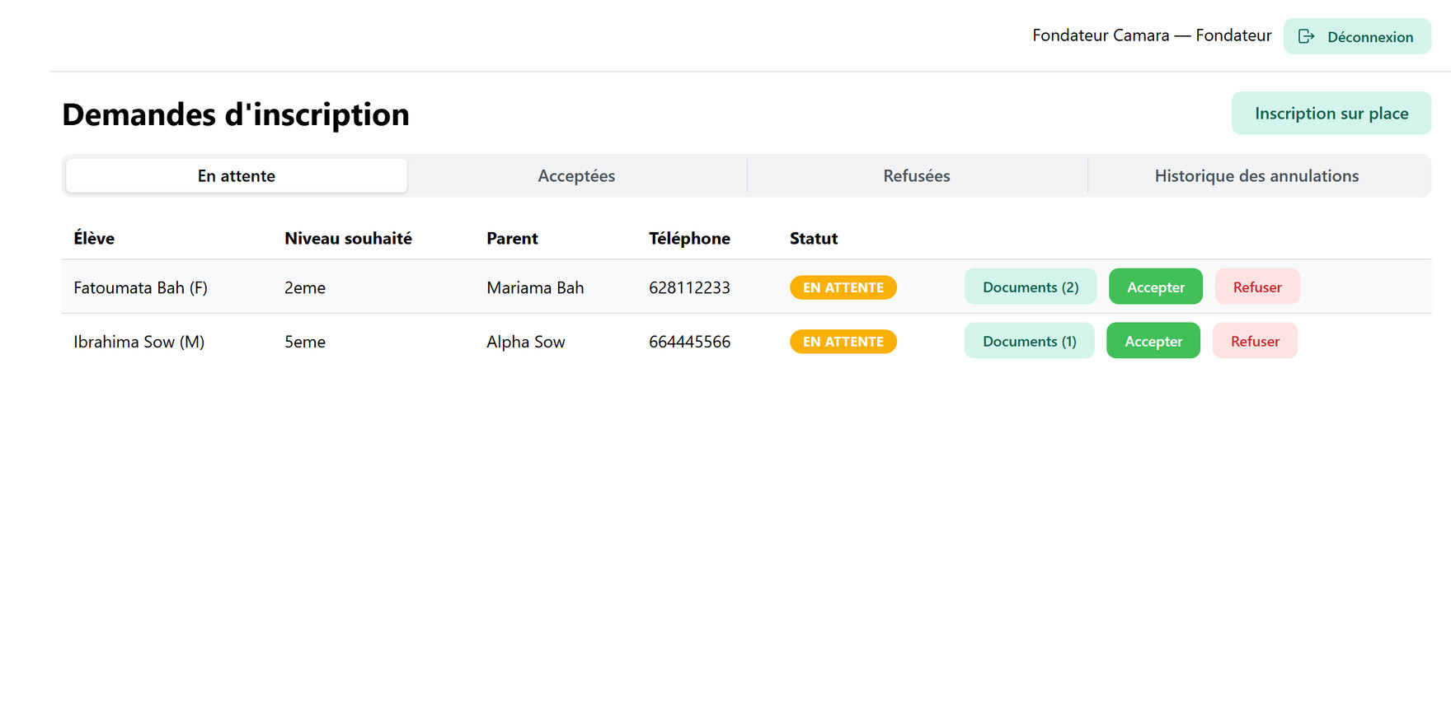
Traiter les demandes
Fondateur
Chef
Secrétaire
1
Ouvrez Élèves › Admissions et restez sur l’onglet « En attente ».
2
Cliquez sur « Documents » pour consulter (Aperçu) ou télécharger les pièces jointes.
5
1
3
Cliquez sur « Accepter » pour inscrire l’élève dans une classe.
2
3
4
4
Ou sur « Refuser » en indiquant éventuellement un motif.
5
Pour une famille reçue au secrétariat, utilisez « Inscription sur place ».
À savoir Quatre onglets : En attente, Acceptées, Refusées et Historique des annulations.

Slide 28
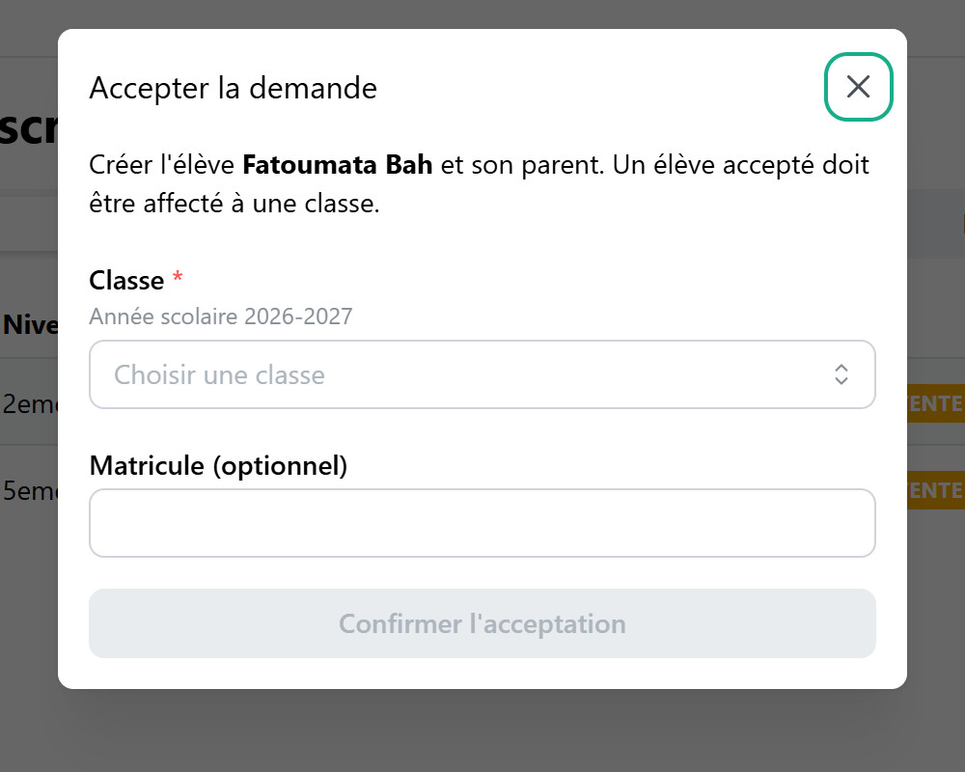
Accepter une demande
Fondateur
Chef
Secrétaire
1
Cliquez sur « Accepter » sur la ligne de l'élève.
2
Choisissez la classe. Seules les classes de l'année courante sont proposées.
3
Saisissez un matricule si vous en attribuez un (facultatif).
2
4
Cliquez sur « Confirmer l’acceptation ».
3
4
À savoir Créés automatiquement : l'élève, son parent, son inscription, les factures d'écolage du niveau et la facture d'inscription (impayée). Le matricule sert à la carte scolaire et au bordereau.

Slide 29
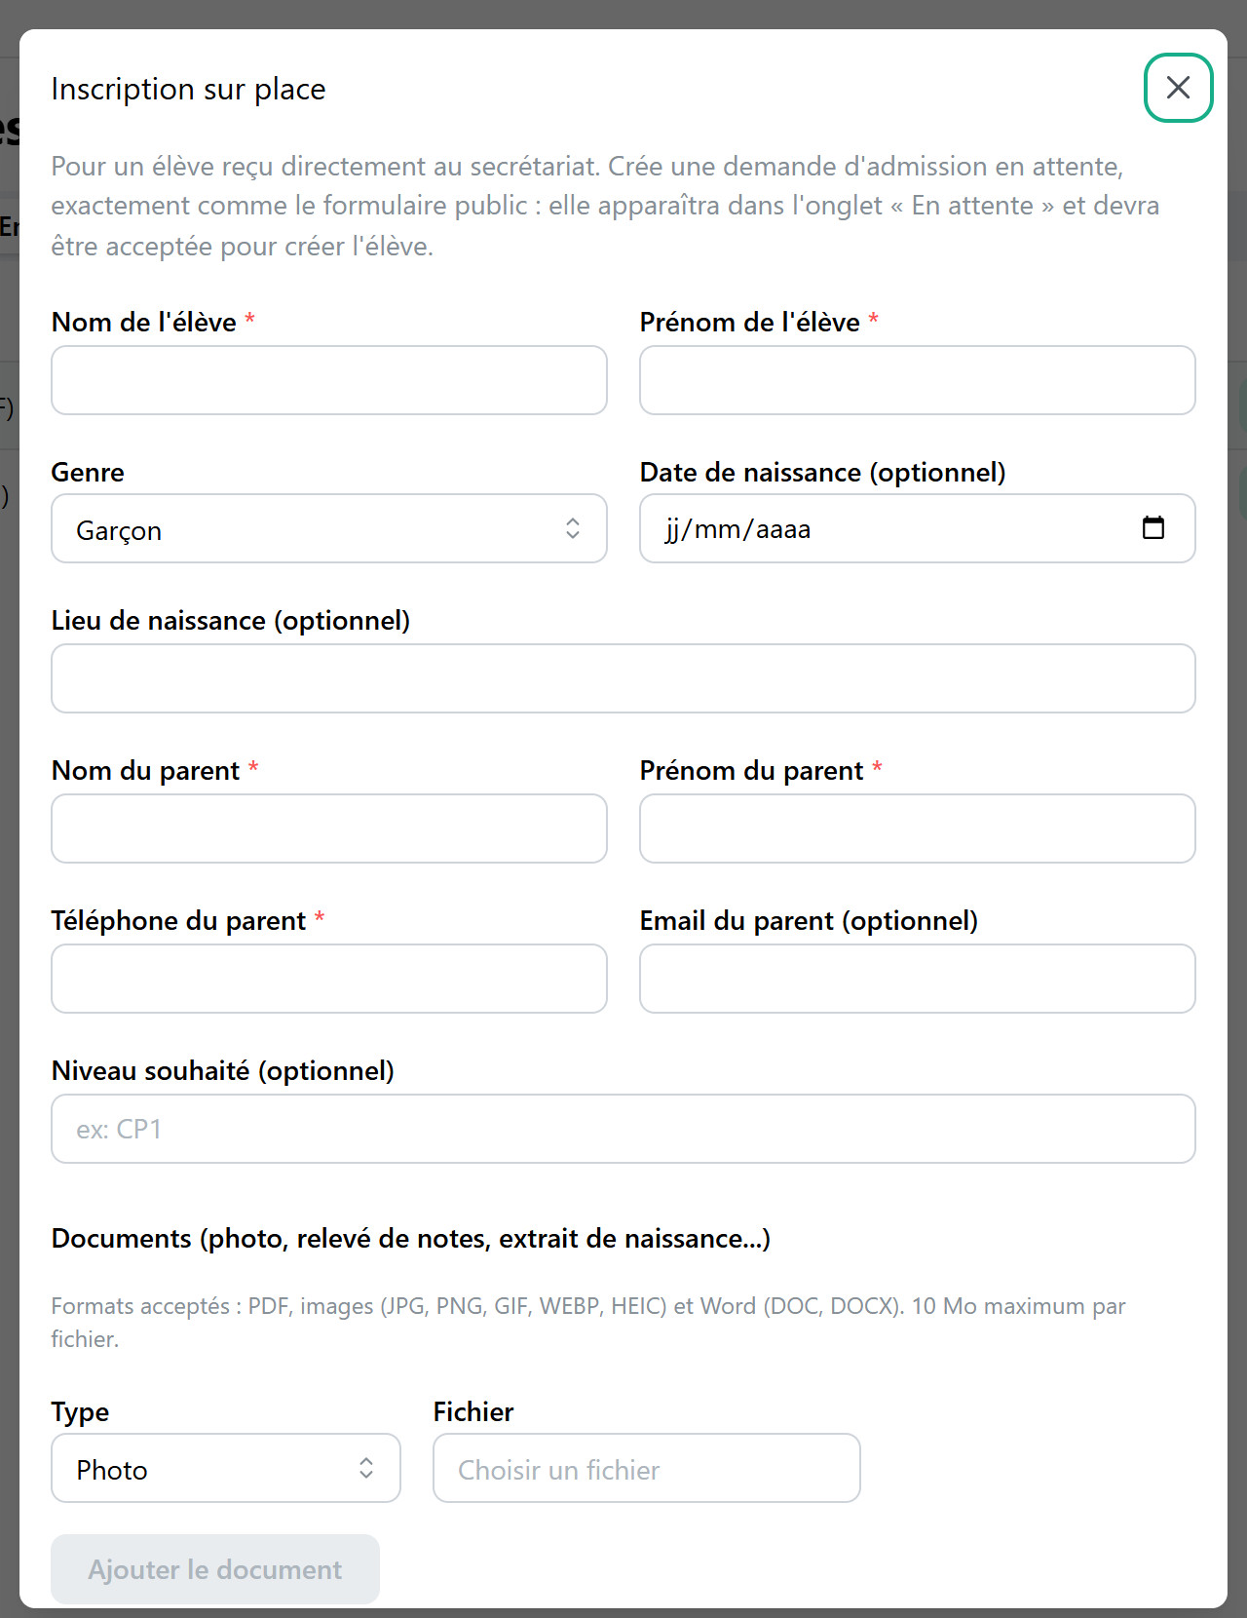
Inscription sur place
Fondateur
Chef
Secrétaire
1
Cliquez sur « Inscription sur place », en haut à droite de la page Admissions.
2
Renseignez l'élève : nom, prénom, genre, naissance et niveau souhaité.
2
3
Renseignez le parent : nom, prénom, téléphone obligatoire.
3
4
Ajoutez les documents : choisissez le type, le fichier, puis « Ajouter le document ».
5
Cliquez sur « Placer en attente ».
4
À savoir La demande rejoint l'onglet « En attente », exactement comme celles du formulaire public. Il reste à l'accepter pour créer l'élève.

Slide 30
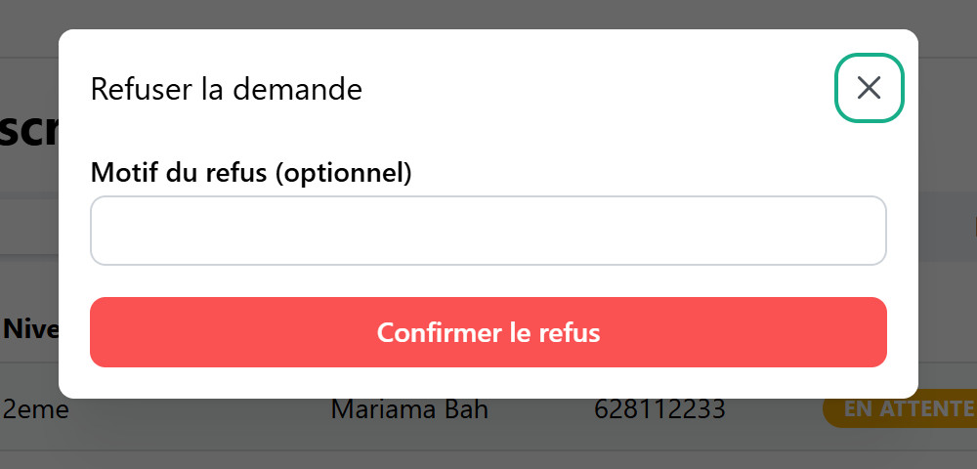
Refuser une demande
Fondateur
Chef
Secrétaire
1
Cliquez sur « Refuser » sur la ligne de la demande.
2
Indiquez le motif du refus : facultatif, mais utile pour la suite.
3
Cliquez sur « Confirmer le refus ».
2
4
Retrouvez la demande dans l'onglet « Refusées ».
5
Cliquez sur « Remettre en attente » si vous changez d’avis.
3
À savoir Un refus ne supprime rien : la demande peut être retraitée à tout moment.

Slide 31

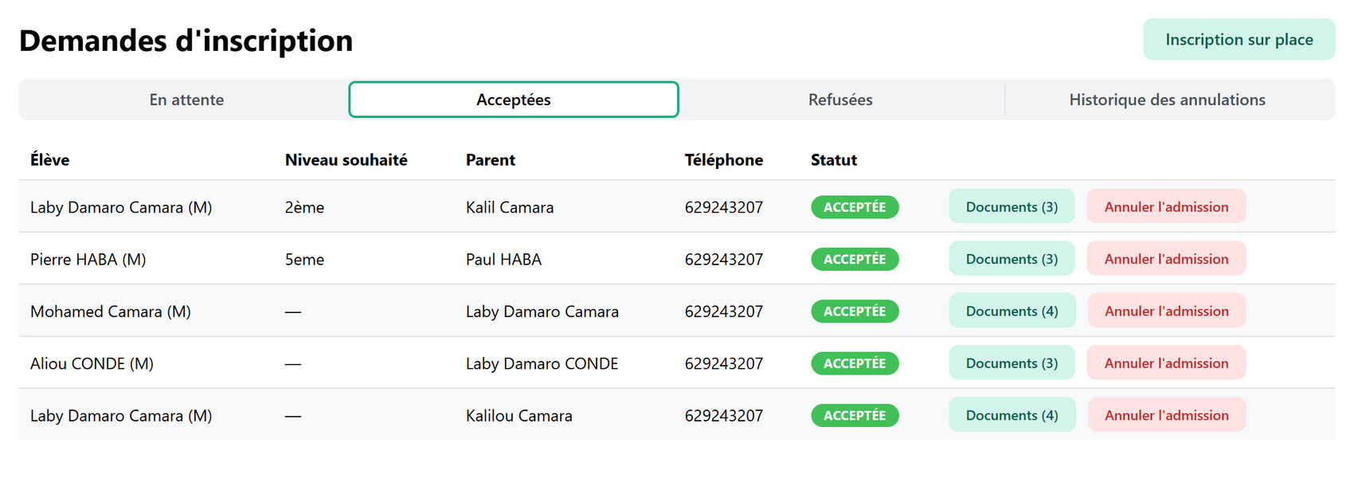
Attention : annuler une admission
Le bouton « Annuler l'admission » (onglet Acceptées) défait toute l'inscription. L'action est définitive.
Est supprimé définitivement
La fiche de l'élève
Ses factures et ses paiements
Ses notes et ses absences
Ses emprunts de livres
Ses messages aux parents
Le parent, s'il n'est lié à aucun autre élève
1
Ce qui reste
La demande revient « En attente »
Une ligne dans « Historique des annulations » indique ce qui a été supprimé
Avant d'annuler : vérifiez les paiements déjà encaissés, car ils sont supprimés avec l'élève.

Slide 32
Inscrire, encaisser, éditer la carte
CHAPITRE 4
La fiche élève
Payer l'inscription ou la réinscription
Factures et encaissements
Bordereau journalier
Carte scolaire
Pour : Fondateur, Chef, Comptable

Slide 33
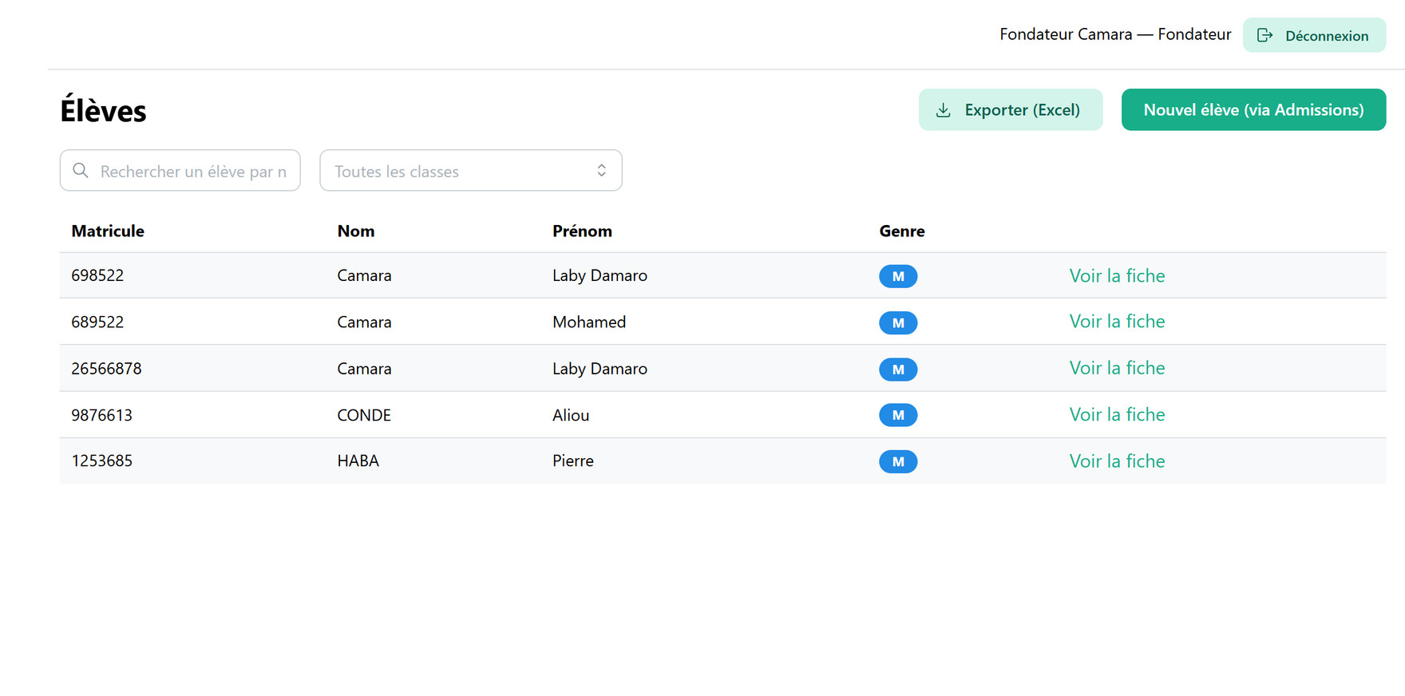
La liste des élèves
Tous les rôles
1
Ouvrez Élèves › Élèves.
4
2
Recherchez par nom ou matricule, ou filtrez par classe.
2
3
Cliquez sur « Voir la fiche » pour ouvrir le dossier complet.
3
4
Exportez la liste au format Excel.
À savoir Un élève ne se crée pas ici : il naît d'une admission acceptée (bouton « Nouvel élève (via Admissions) »). Un enseignant ne voit que les élèves de ses classes.

Slide 34
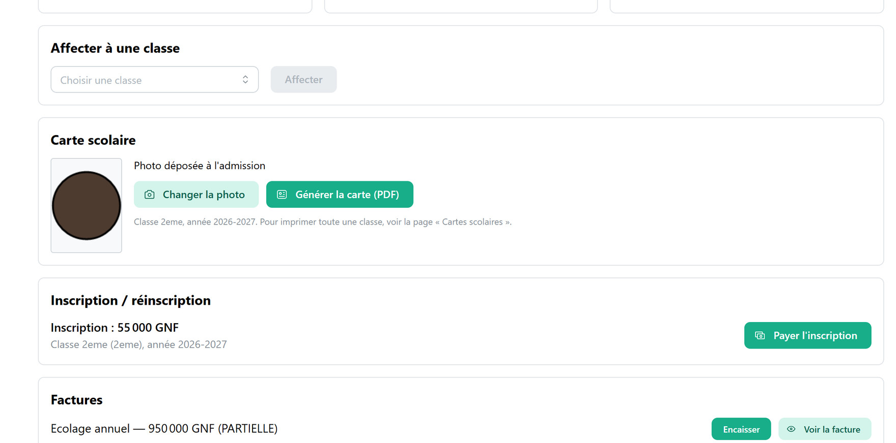
La fiche d'un élève
Tous les rôles
1
En haut : classe actuelle, absences et retards de l’année, solde dû.
2
« Affecter à une classe » inscrit l'élève lorsqu'il n'est pas encore placé.
2
3
« Carte scolaire » gère la photo et génère la carte.
3
4
« Inscription / réinscription » permet d'encaisser ces frais.
5
« Factures » liste les factures et les paiements.
4
5
À savoir Plus bas : bulletin de notes par trimestre, et parents ou tuteurs liés à l'élève.

Slide 35
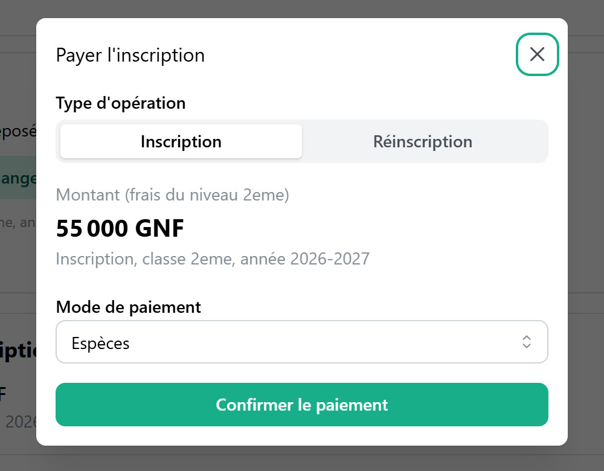
Payer l'inscription depuis la fiche
Fondateur
Chef
Comptable
1
Dans « Inscription / réinscription », cliquez sur « Payer l'inscription ».
2
Choisissez le type d'opération : Inscription ou Réinscription.
2
3
Vérifiez le montant : il reprend exactement les frais du niveau de la classe.
4
Choisissez le mode de paiement : Espèces, Chèque, Virement ou Autre.
4
5
Cliquez sur « Confirmer le paiement », puis « Voir le reçu ».
5
À savoir Le type ne peut plus être changé après un premier versement. Le montant n'est pas modifiable : il vient des frais définis par niveau.

Slide 36
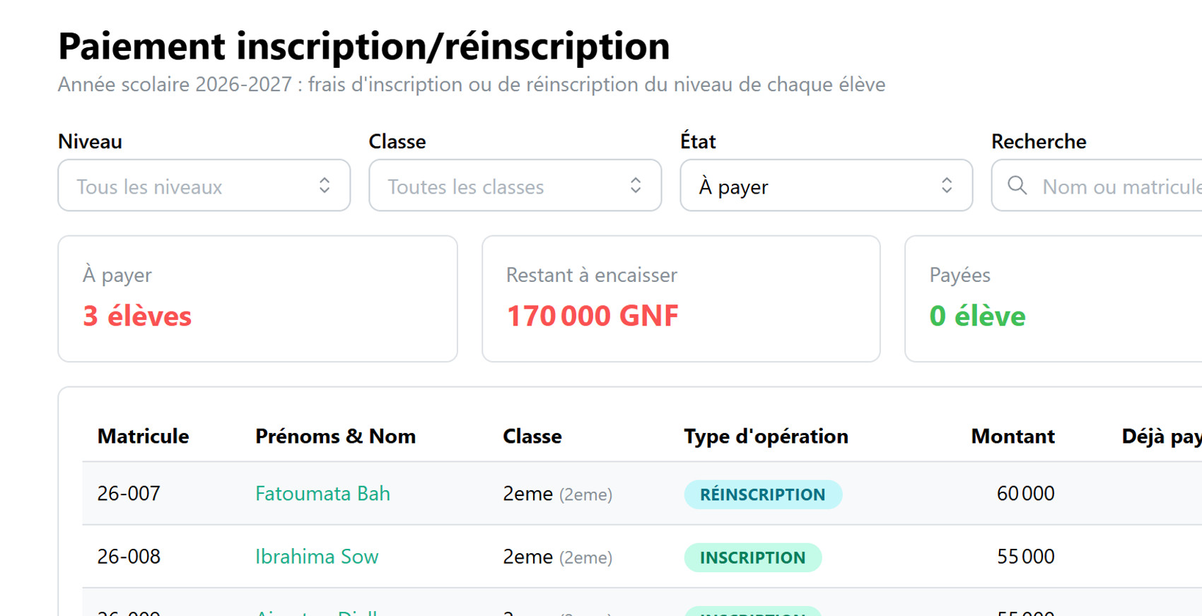
Paiement inscription/réinscription
Fondateur
Chef
Comptable
1
Ouvrez Finances › Paiement inscription/réinscription.
2
Filtrez par niveau, classe et état (« À payer » par défaut), ou recherchez un élève.
2
3
Lisez les compteurs : à payer, restant à encaisser, payées, déjà encaissé.
3
4
Contrôlez le type d'opération : Inscription ou Réinscription.
4
5
Cliquez sur « Payer » : la même fenêtre que sur la fiche s’ouvre.
À savoir États possibles : À payer, Payée, Frais non définis. Dans ce dernier cas, définissez les frais du niveau dans Finances › Tarifs.

Slide 37
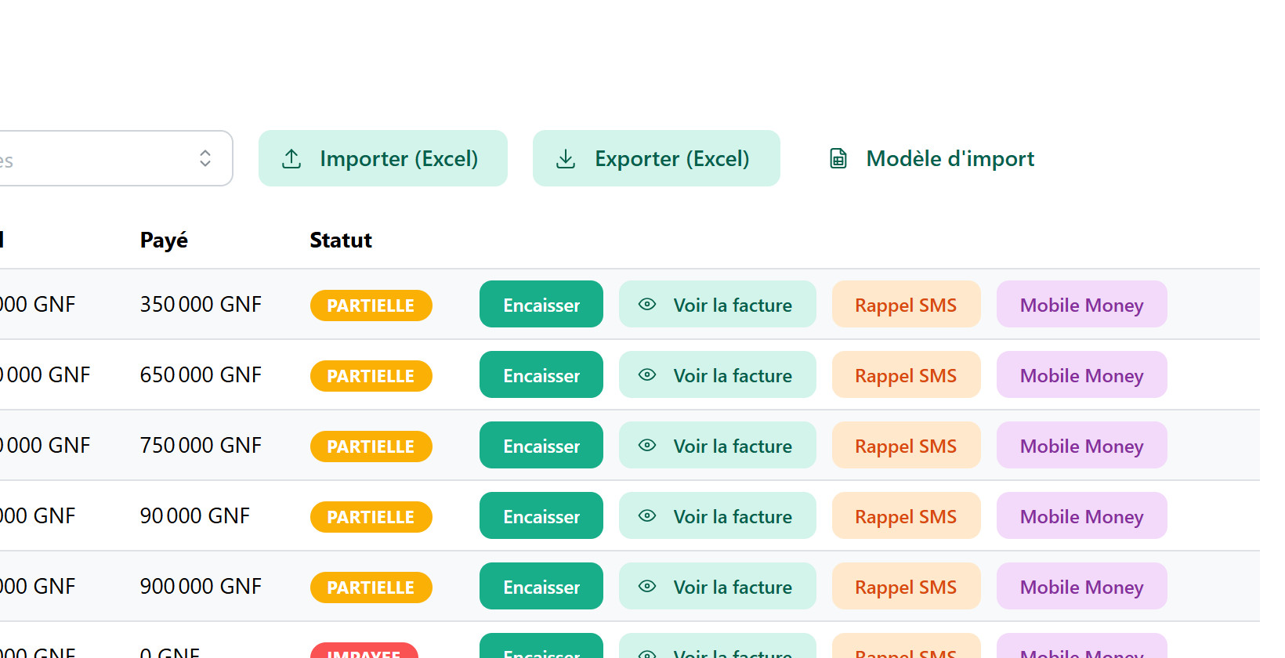
Factures et encaissements
Fondateur
Chef
Comptable
1
Ouvrez Finances › Factures : les factures impayées de l’année courante.
2
« Encaisser » : saisissez le montant et le mode, puis « Enregistrer le paiement ».
6
3
« Voir la facture » et « Voir le reçu » ouvrent les PDF à remettre à la famille.
2
4
5
4
« Rappel SMS » prévient le parent du reste à payer.
5
« Mobile Money » envoie une demande de paiement au numéro du parent.
6
Importez ou exportez les factures en Excel, avec le « Modèle d'import ».
À savoir SMS et Mobile Money fonctionnent en mode simulation tant qu'aucun opérateur n'est branché : l'envoi est journalisé, pas transmis.

Slide 38
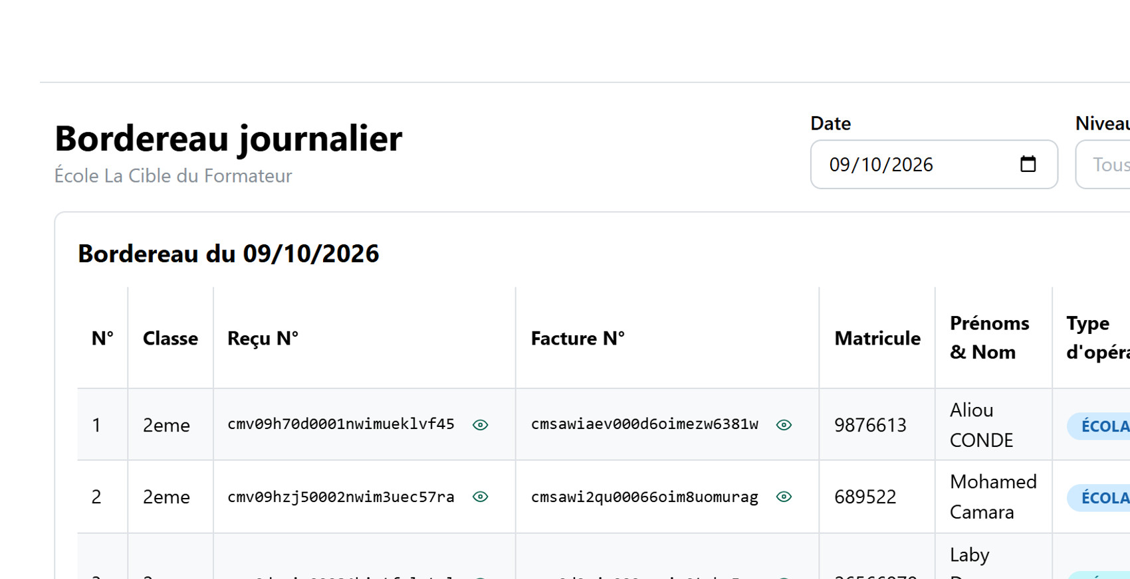
Le bordereau journalier
Fondateur
Chef
Comptable
1
Ouvrez Finances › Bordereau journalier.
2
Choisissez la date (aujourd'hui par défaut) et, au besoin, un niveau.
2
3
Une ligne par reçu : numéros de reçu et de facture, élève, type d’opération.
4
Les totaux du jour sont calculés en bas du tableau.
3
5
Cliquez sur « Télécharger en Excel » pour imprimer et faire signer le bordereau.
À savoir Types d'opération : Inscription, Réinscription, Écolage, Trimestre 1, 2 ou 3. Ils sont déduits de la facture payée.

Slide 39
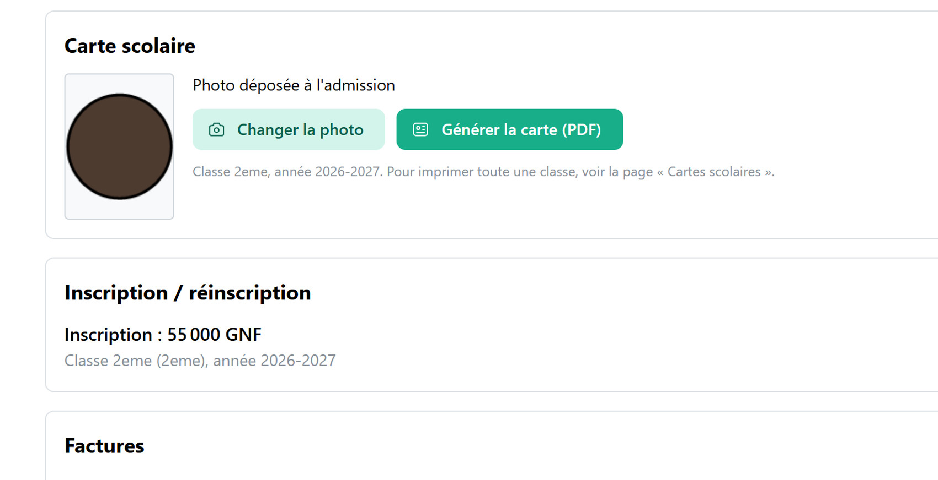
La photo de l'élève et sa carte
Fondateur
Chef
Secrétaire
1
Sur la fiche, repérez le bloc « Carte scolaire ».
2
« Ajouter une photo » ou « Changer la photo » : choisissez une image JPEG ou PNG.
2
4
3
La photo est réduite automatiquement avant l’envoi.
4
« Générer la carte (PDF) » ouvre la planche recto verso à imprimer.
5
« Retirer la photo » supprime celle de la fiche.
À savoir La photo de la fiche prime. À défaut, la plateforme utilise celle déposée à l'admission (JPEG ou PNG, 2 Mo maximum).

Slide 40
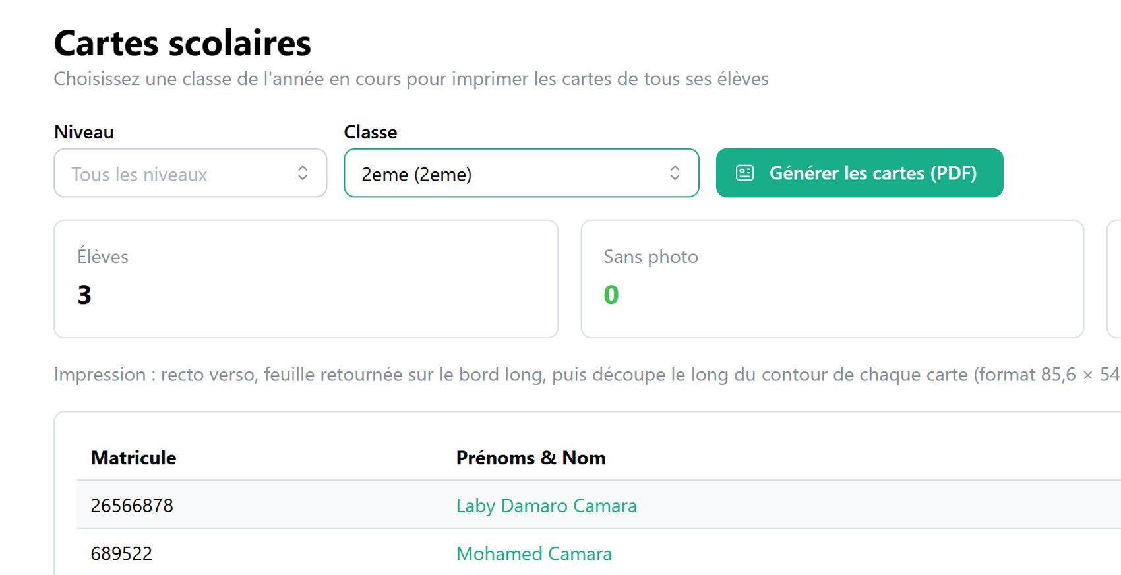
Les cartes d'une classe
Fondateur
Chef
Secrétaire
1
Ouvrez Élèves › Cartes scolaires.
2
Filtrez par niveau si besoin, puis choisissez la classe.
3
Contrôlez les compteurs : élèves, élèves sans photo, nombre de planches A4.
2
4
4
Cliquez sur « Générer les cartes (PDF) ».
3
5
Imprimez en recto verso, feuille retournée sur le bord long, puis découpez.
À savoir Chaque planche A4 porte 10 cartes au format 85,6 × 54 mm. Un élève sans photo reçoit une carte à cadre vide.

Slide 41
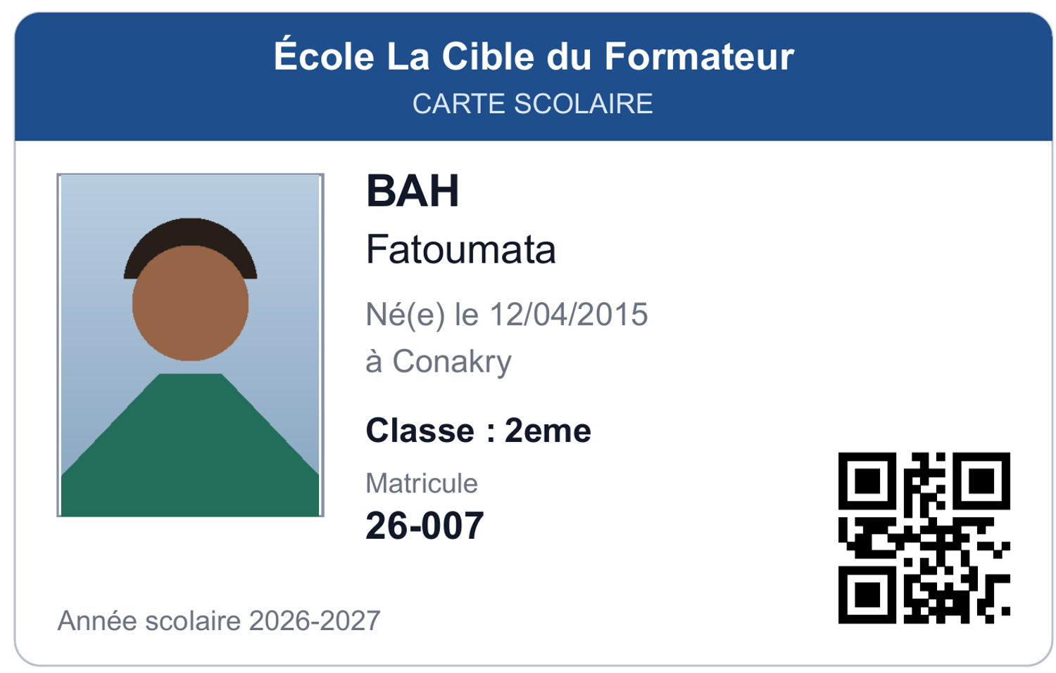
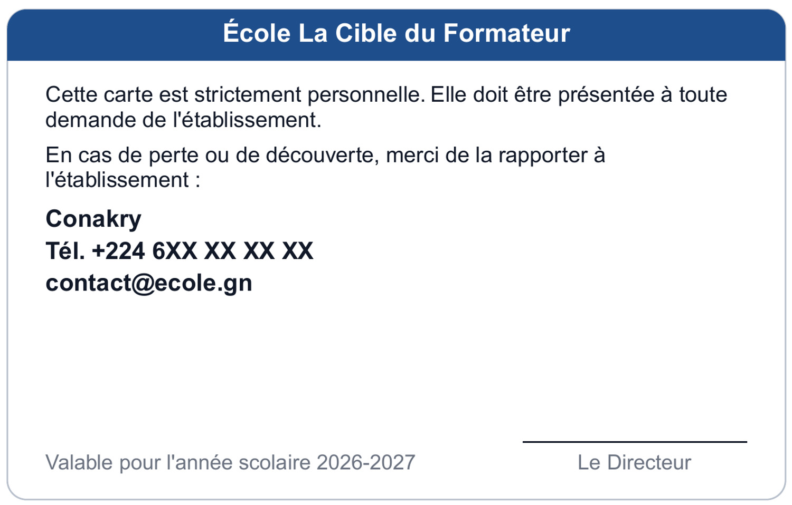
Anatomie de la carte scolaire
1
7
2
3
8
4
5
9
6
RECTO
VERSO
1
Bandeau : nom de l'école
2
Photo : fiche ou admission
3
Identité : nom, prénom, naissance
4
Classe et matricule : identifient l’élève
5
QR code : encode le matricule
6
Année scolaire : validité de la carte
7
Consignes : carte strictement personnelle
8
Contacts de l'école : ville, téléphone, email
9
Signature : du directeur

Slide 42
Vie scolaire au quotidien
CHAPITRE 5
L'appel du jour
L'historique d'absences
Communication aux parents
Pour : Tous les rôles

Slide 43
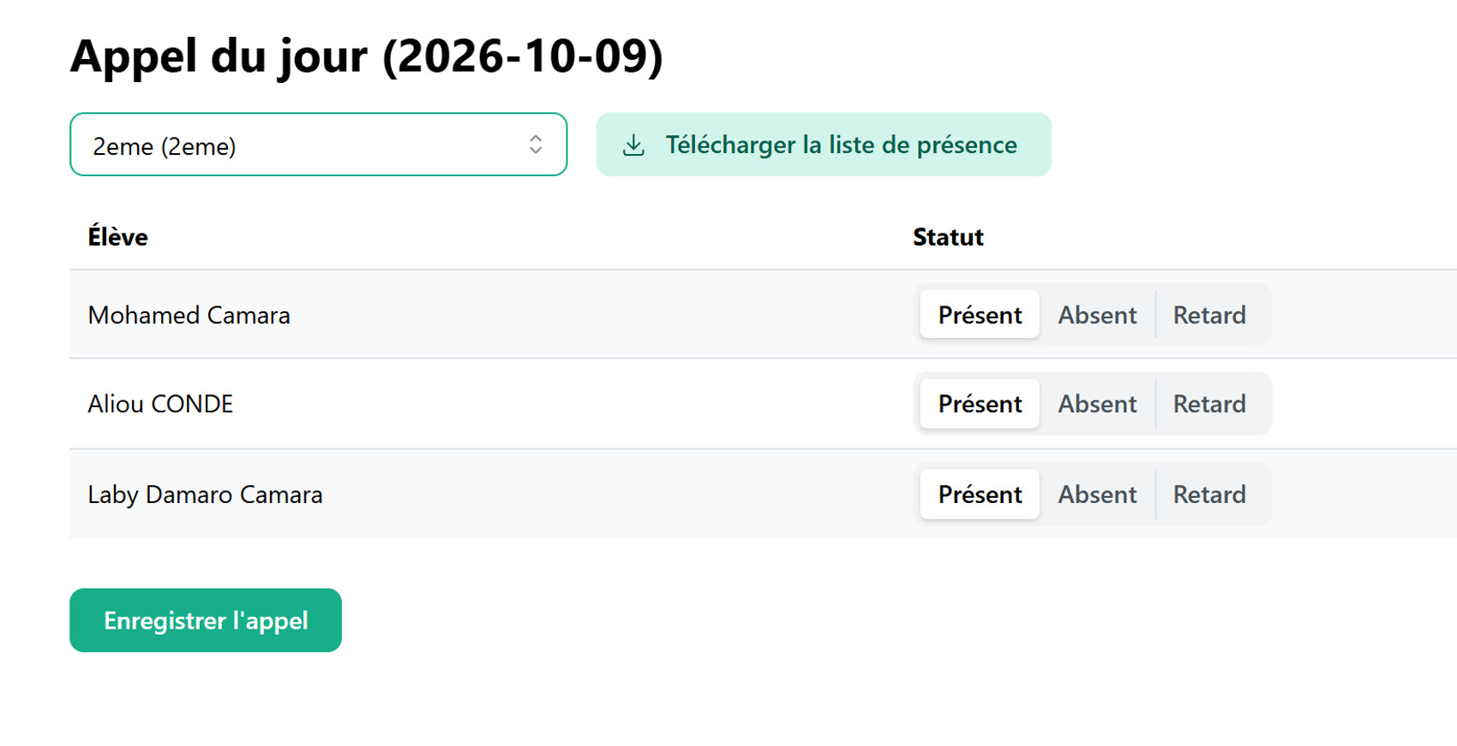
L'appel du jour
Tous les rôles
1
Ouvrez Vie scolaire › Appel du jour et choisissez la classe.
4
2
Pour chaque élève, cliquez sur Présent, Absent ou Retard.
3
Cliquez sur « Enregistrer l’appel ».
2
4
Téléchargez la liste de présence (Excel) si vous la voulez sur papier.
5
Consultez ensuite le cumul par élève dans Vie scolaire › Historique d'absences.
3
À savoir Un nouvel absent déclenche un message au parent. L'appel fonctionne hors connexion et se synchronise au retour du réseau.

Slide 44
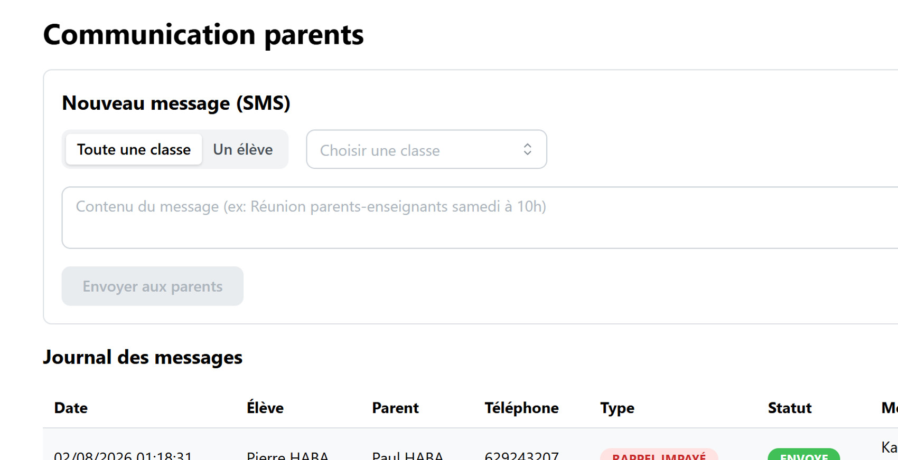
Communication aux parents
Fondateur
Chef
Secrétaire
Comptable
1
Ouvrez Vie scolaire › Communication.
2
Choisissez le destinataire : « Toute classe » (puis la classe) ou « Un élève ».
3
Rédigez le message SMS.
2
4
Cliquez sur « Envoyer aux parents ».
3
5
Le « Journal des messages » conserve date, élève, parent, téléphone, type et statut.
4
À savoir L'envoi est simulé tant qu'un fournisseur SMS n'est pas branché : le journal enregistre le message sans le transmettre.

Slide 45
Pédagogie
CHAPITRE 6
Emplois du temps
Notes et bulletins
Suivi de parcours
Pour : Fondateur, Chef

Slide 46
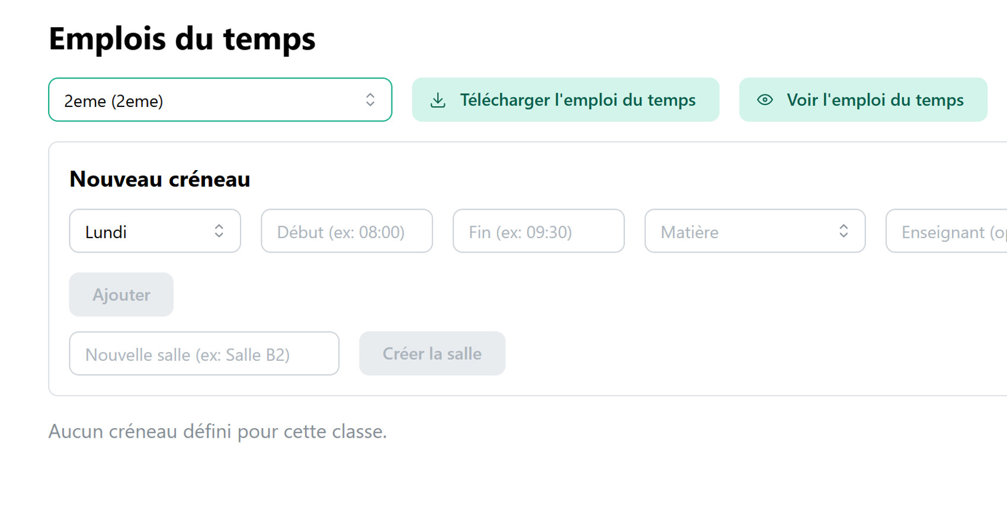
L'emploi du temps
Tous les rôles
1
Ouvrez Élèves › Emplois du temps et choisissez la classe.
6
2
Dans « Nouveau créneau » : jour, début (08:00), fin (09:30), matière.
2
3
Ajoutez, si besoin, l’enseignant, la salle et le taux horaire en GNF.
4
4
Cliquez sur « Ajouter ».
5
5
Créez une salle manquante avec « Créer la salle ».
6
Téléchargez l'emploi du temps ou affichez-le en PDF.
À savoir La création et la suppression de créneaux sont réservées à la direction. Le planning réel sert de base au salaire des enseignants (heures × taux horaire).

Slide 47
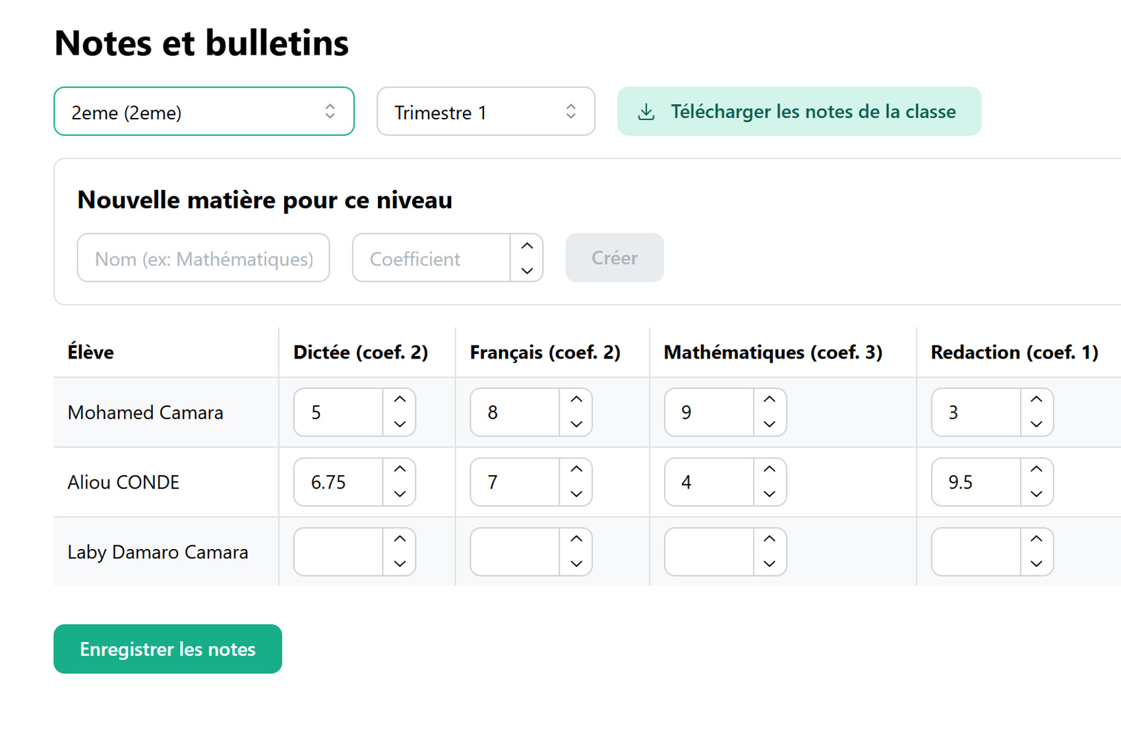
Notes et bulletins
Fondateur
Chef
Enseignant
1
Ouvrez Élèves › Notes, puis choisissez la classe et le trimestre.
1
5
2
Saisissez la note sur 10 de chaque élève dans chaque matière.
3
Cliquez sur « Enregistrer les notes ».
4
Par élève : « Télécharger le bulletin » (Excel) ou « Voir le bulletin » (PDF).
2
5
« Télécharger les notes de la classe » fournit le relevé complet.
3
À savoir Une matière manquante se crée directement ici, via « Nouvelle matière pour ce niveau ». Le bulletin calcule la moyenne, la mention et le rang. Un enseignant n'accède qu'aux classes de son périmètre.

Slide 48
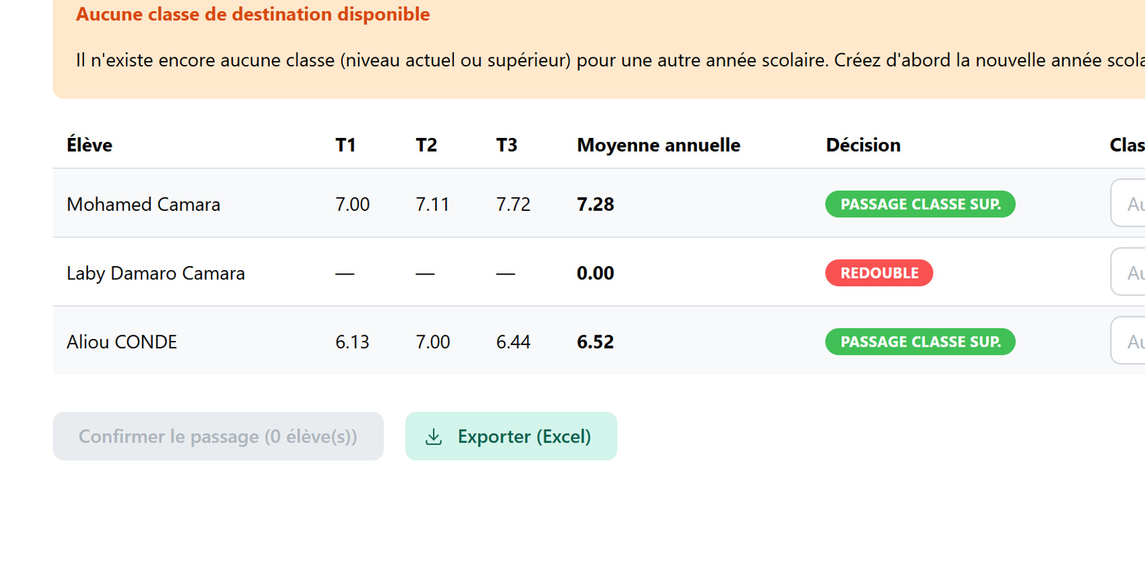
Le suivi de parcours
Fondateur
Chef
1
Ouvrez Élèves › Suivi de parcours et choisissez la classe.
2
Lisez les moyennes des trois trimestres et la moyenne annuelle.
3
4
3
La décision est proposée : passage en classe supérieure si la moyenne annuelle atteint 5/10, redoublement sinon.
4
Choisissez la classe de destination de chaque élève retenu.
5
Cliquez sur « Confirmer le passage », puis exportez en Excel si besoin.
5
À savoir La classe de destination doit exister : créez d'abord l'année suivante et ses classes (chapitre 8).

Slide 49
Piloter
CHAPITRE 7
Bilan financier
Trésorerie mensuelle
Dépenses et autres recettes
Paie du personnel
Logistique et bibliothèque
Pour : Fondateur, Chef, Comptable

Slide 50
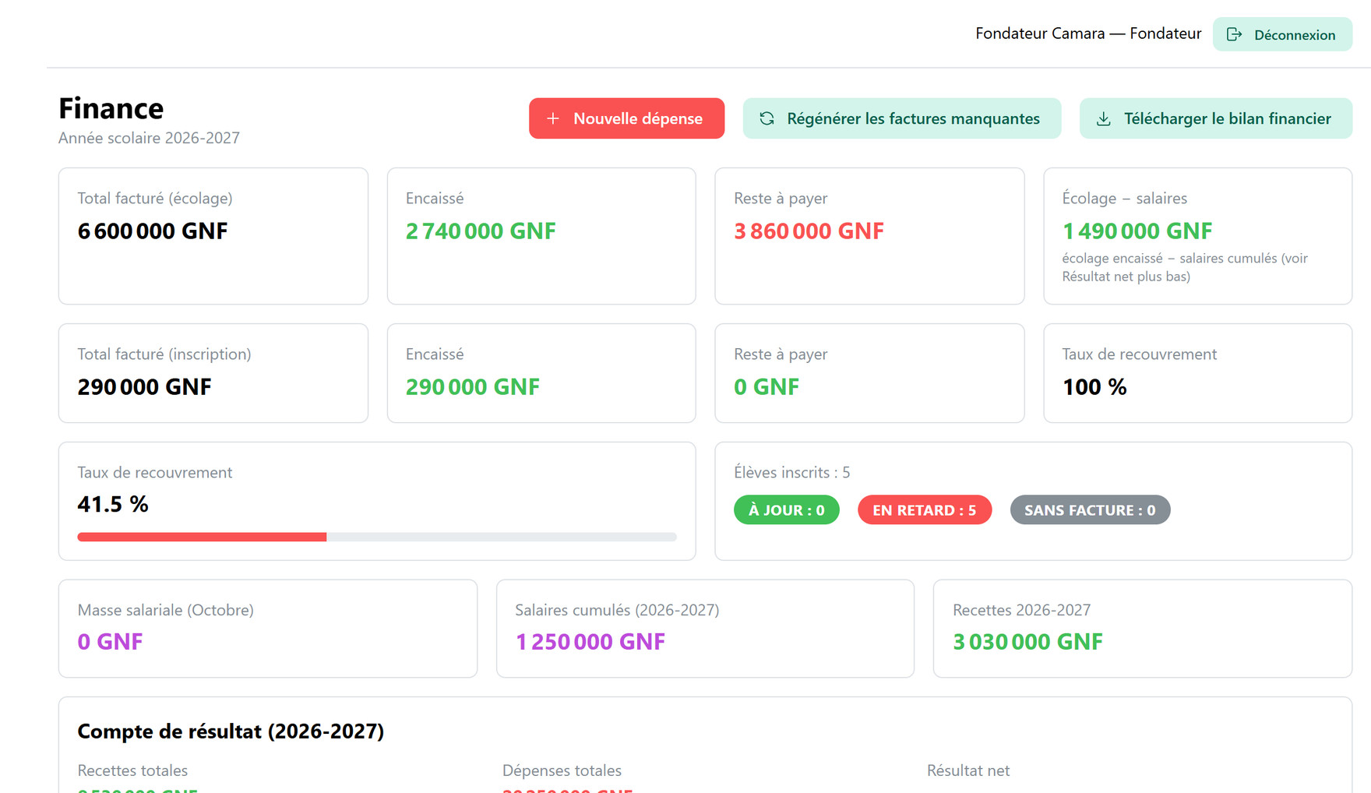
Le bilan financier
Fondateur
Chef
Comptable
1
Ouvrez Finances › Bilan financier.
2
Lisez les indicateurs : facturé, encaissé, reste à payer, taux de recouvrement, élèves à jour ou en retard.
4
5
6
3
Le compte de résultat oppose recettes, dépenses et résultat net.
4
Cliquez sur « Nouvelle dépense » pour enregistrer une dépense.
5
« Régénérer les factures manquantes » vérifie tous les élèves inscrits.
6
Téléchargez le bilan complet en Excel.
3
À savoir Utilisez « Régénérer » après avoir ajouté un tarif : les factures manquantes sont créées, celles qui existent déjà ne sont pas dupliquées.

Slide 51
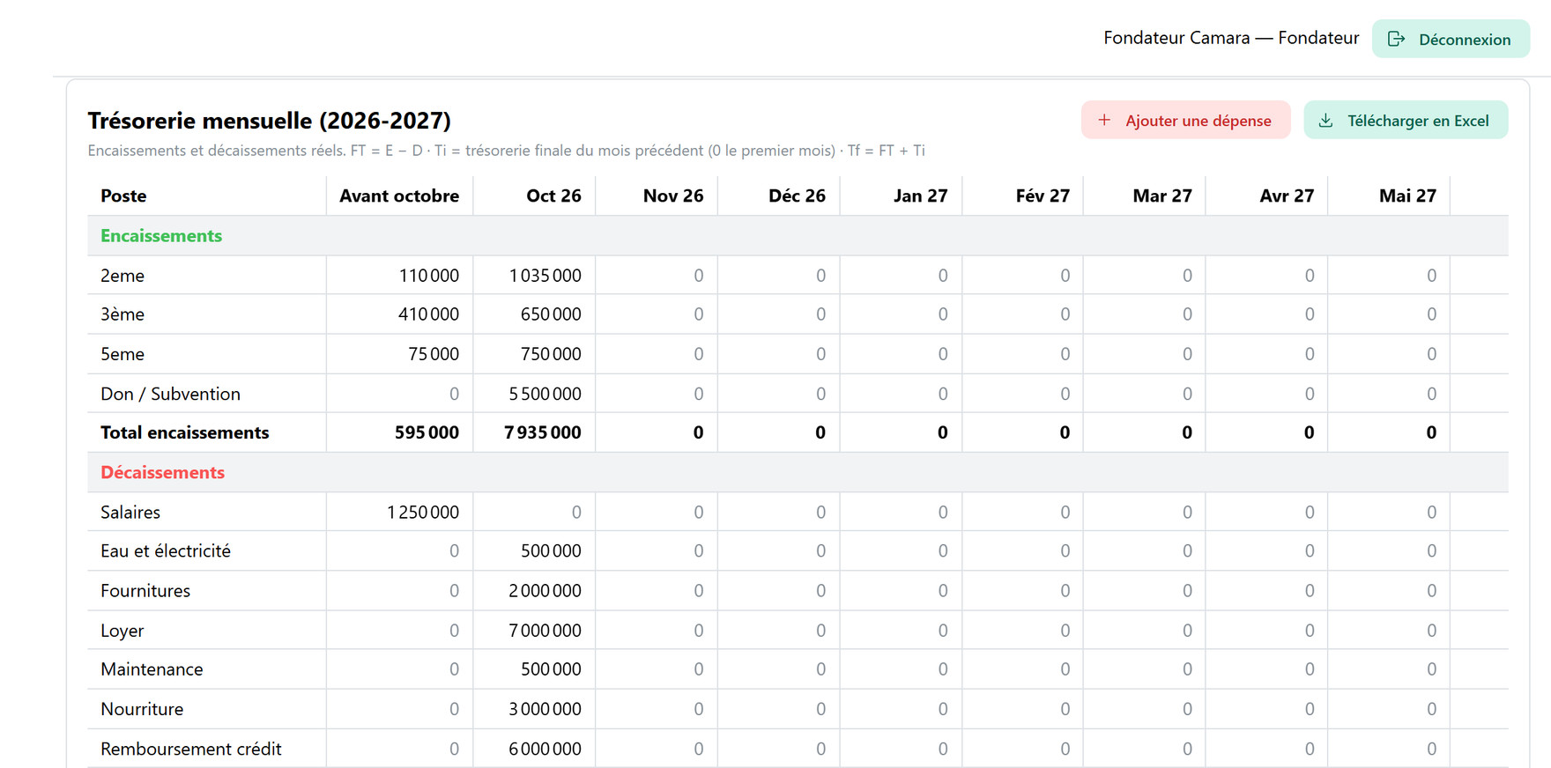
La trésorerie mensuelle
Fondateur
Chef
Comptable
1
Le tableau couvre octobre à juin, avec les colonnes « Avant octobre » et « Après juin » si nécessaire.
1
5
4
2
Encaissements : écolage par niveau, inscriptions et autres recettes.
2
3
Décaissements : salaires et dépenses, par poste.
4
Le flux, la trésorerie initiale et la trésorerie finale se cumulent mois après mois.
5
Téléchargez le tableau en Excel ou ajoutez une dépense.
À savoir Rien à saisir : le tableau se calcule seul à partir des paiements, des bulletins de paie (dès leur création) et des mouvements.

Slide 52
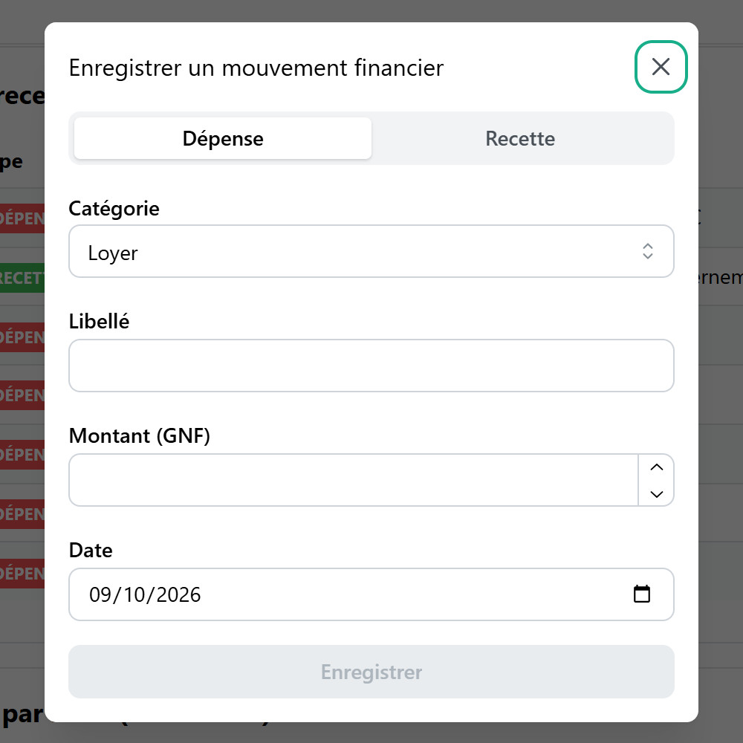
Dépenses et autres recettes
Fondateur
Chef
Comptable
1
Sous « Dépenses & autres recettes », cliquez sur « Enregistrer un mouvement ».
2
2
Choisissez Dépense ou Recette.
3
Choisissez la catégorie : loyer, eau et électricité, fournitures, don...
3
4
Saisissez le libellé, le montant et la date.
5
Cliquez sur « Enregistrer ». Pour retirer une ligne, voir la page suivante.
4
À savoir Les salaires ne se saisissent pas ici : ils proviennent des bulletins de paie.

Slide 53
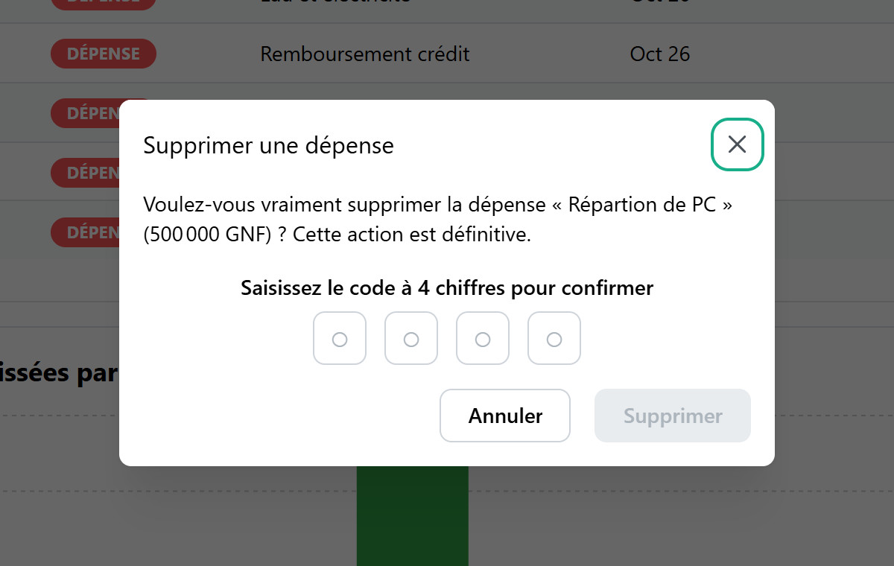
Supprimer une dépense
Fondateur
Chef
Comptable
1
Sous « Dépenses & autres recettes », repérez la ligne de la dépense et cliquez sur « Supprimer ».
2
Une fenêtre rappelle le libellé et le montant : vérifiez que c’est la bonne dépense.
3
Saisissez le code à 4 chiffres. Les chiffres sont masqués.
3
4
Cliquez sur « Supprimer ». Avec un mauvais code, la fenêtre reste ouverte : recommencez.
4
À savoir Le code est fixé par la direction : demandez-le-lui, et ne le communiquez qu'aux personnes habilitées. La suppression est définitive : la dépense disparaît de la trésorerie et du compte de résultat. Une recette se supprime après une simple confirmation.

Slide 54
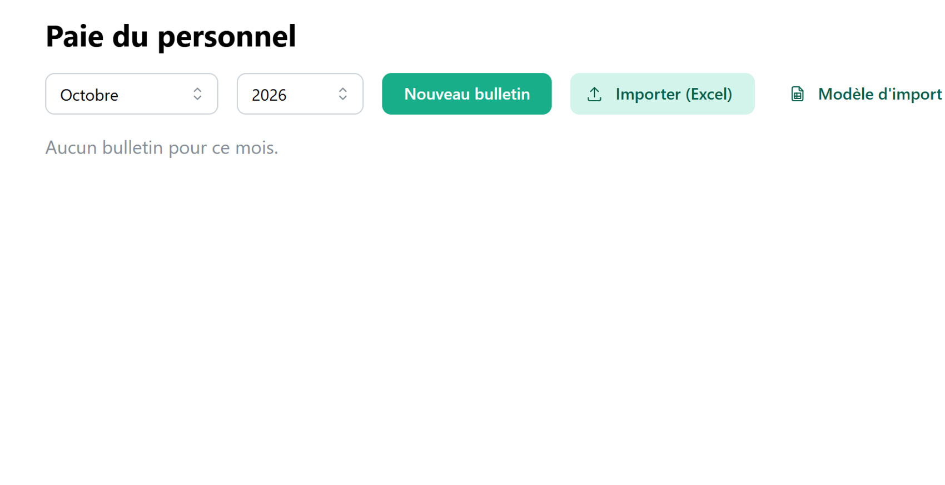
La paie du personnel
Fondateur
Chef
Comptable
1
Ouvrez Finances › Paie et choisissez le mois et l’année.
2
5
2
« Nouveau bulletin » : employé, heures par classe, mode de paiement.
3
Ajoutez primes, indemnités ou retenues en lignes additionnelles.
4
« Créer le bulletin » (brouillon), puis « Valider » après contrôle.
5
« Importer (Excel) » crée des bulletins en lot (voir « Modèle d'import »).
6
Téléchargez ensuite le cahier de paie du mois.
À savoir Dès sa création, même en brouillon, un bulletin compte dans les salaires et la trésorerie. Un enseignant sans créneau dans l'emploi du temps a une base à 0.

Slide 55
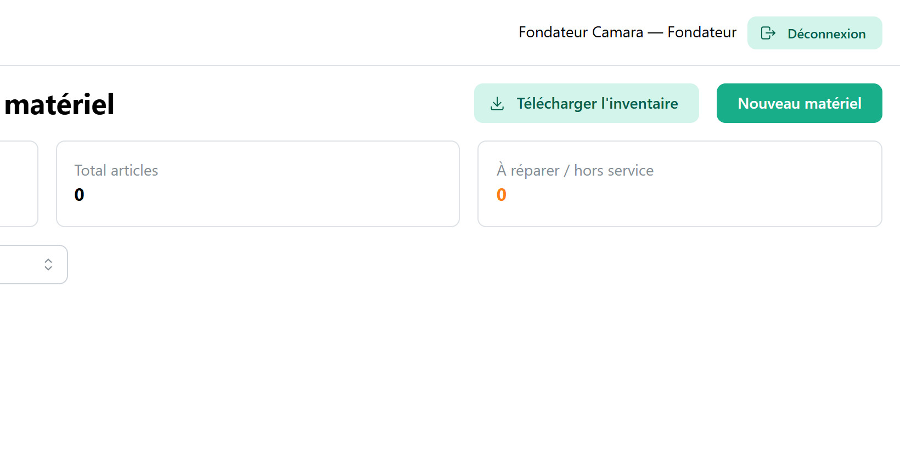
Logistique
Fondateur
Chef
1
Ouvrez Établissement › Logistique : inventaire du matériel.
2
Cliquez sur « Nouveau matériel » : désignation, catégorie, quantité, état, salle.
5
2
3
Filtrez par catégorie ou par état pour retrouver un article.
4
4
Suivez les compteurs : total d'articles, à réparer ou hors service.
5
Téléchargez l'inventaire en Excel.
À savoir Créez une salle depuis la page pour localiser le matériel (ex : Salle B2).

Slide 56
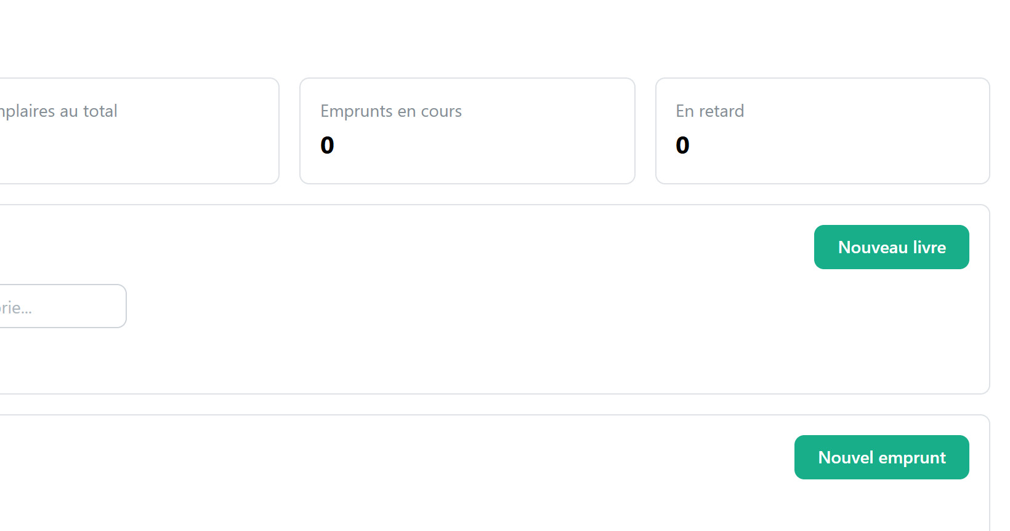
Bibliothèque
Fondateur
Chef
Secrétaire
1
Ouvrez Établissement › Bibliothèque.
2
Catalogue : « Nouveau livre » (titre, auteur, catégorie, ISBN, exemplaires).
6
3
Emprunts : « Nouvel emprunt », choisissez le livre disponible et l’élève.
2
4
Le retour est prévu à 14 jours par défaut, modifiable.
5
Cliquez sur « Marquer retourné » quand le livre revient.
3
6
Surveillez les emprunts en cours et ceux en retard.
À savoir Un livre dont tous les exemplaires sont prêtés n'est plus proposé à l'emprunt.

Slide 57
Clôturer l'année
CHAPITRE 8
Les six étapes de fin d'année
Passage de classe
Réinscriptions
Pour : Fondateur, Chef

Slide 58
Fin d'année en six étapes
À suivre dans cet ordre pour passer proprement à l'année suivante
1
2
3
Notes
Impayés
Nouvelle année
Trimestres 1 à 3 saisis, bulletins remis
Relancer et encaisser avant la clôture
Créer l’année, ses classes et ses tarifs
4
5
6
Passage
Année courante
Réinscriptions
Suivi de parcours : confirmer
Définir la nouvelle année comme courante
Encaisser avec le type Réinscription
Le passage de classe inscrit l'élève dans l'année suivante et génère ses factures, dont celle de réinscription.

Slide 59
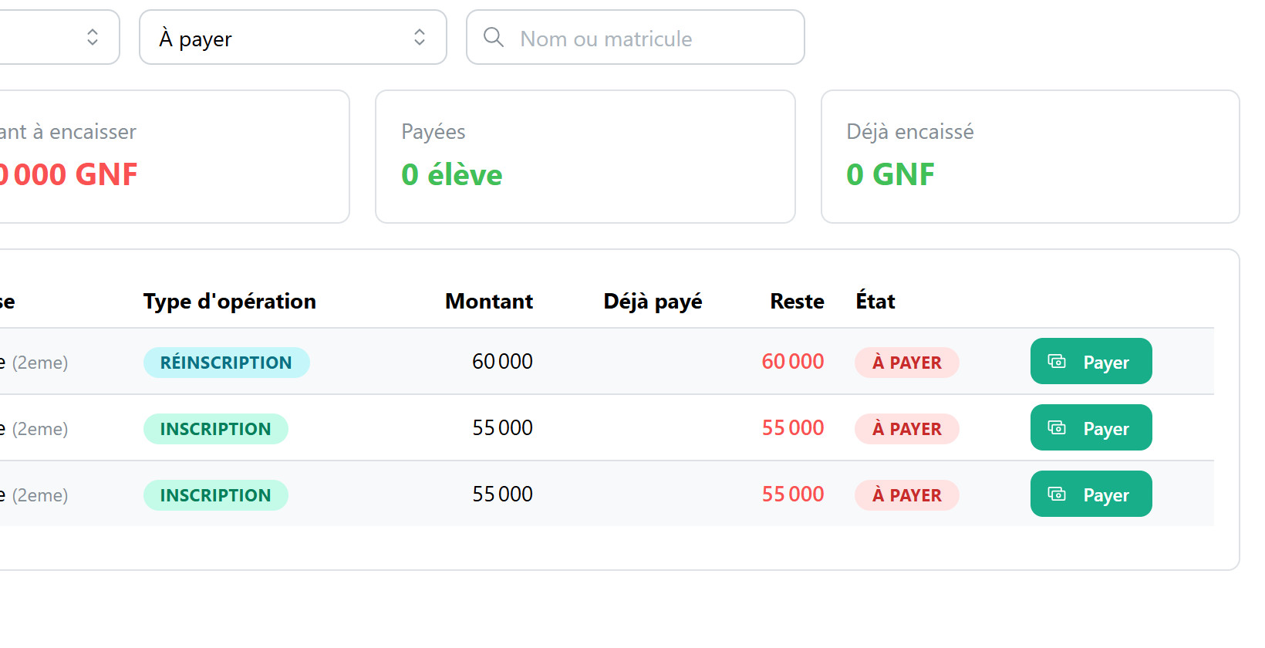
Les réinscriptions
Fondateur
Chef
Comptable
1
Après le passage, ouvrez Finances › Paiement inscription/réinscription.
2
L'élève déjà inscrit une année antérieure apparaît avec le type « Réinscription ».
3
Le montant appliqué est celui de la réinscription du niveau, ou celui des nouveaux à défaut.
2
4
Cliquez sur « Payer », choisissez le mode de paiement, puis confirmez.
4
5
Le bordereau journalier affiche l'opération sous le type « Réinscription ».
À savoir Pensez à renseigner le montant de réinscription dans Finances › Tarifs avant l'ouverture des réinscriptions.

Slide 60
Annexes
ANNEXES
Journée type par rôle
Rôles et droits
Glossaire
Bonnes pratiques et limites
Dépannage

Slide 61
Une journée type par rôle
Secrétaire
Comptable
Enseignant
Direction
Traiter les demandes en attente
Accepter et placer en classe
Ajouter les photos d'élèves
Imprimer les cartes scolaires
Envoyer les messages aux parents
Encaisser les inscriptions
Encaisser les factures et éditer les reçus
Relancer les impayés
Contrôler le bordereau journalier
Saisir dépenses et bulletins de paie
Faire l'appel en début de cours
Consulter son emploi du temps
Saisir les notes du trimestre
Éditer les bulletins
Consulter la fiche de ses élèves
Consulter le tableau de bord
Suivre trésorerie et recouvrement
Valider la paie
Gérer comptes et classes des enseignants
Préparer le passage de classe

Slide 62
Rôles et droits
Page | Fondateur | Chef | Secrétaire | Comptable | Enseignant
Tableau de bord (chiffres) | Oui | Oui | Partiel | Oui | Ses classes
Élèves, Classes, Emplois du temps | Oui | Oui | Oui | Oui | Ses classes
Admissions, Cartes scolaires | Oui | Oui | Oui | Non | Non
Notes et bulletins | Oui | Oui | Non | Non | Ses classes
Matières, Suivi de parcours | Oui | Oui | Non | Non | Non
Appel, Historique d’absences | Oui | Oui | Oui | Oui | Ses classes
Communication | Oui | Oui | Oui | Oui | Non
Finances (bilan, factures, tarifs, bordereau, paie) | Oui | Oui | Non | Oui | Non
Personnel, Utilisateurs, Niveaux, Logistique | Oui | Oui | Non | Non | Non
Bibliothèque | Oui | Oui | Oui | Non | Non
Partiel : effectifs et absences seulement, sans les montants (réservés à la direction et au comptable). Ses classes : uniquement les classes de l'enseignant (emploi du temps ou affectation) et leurs élèves.

Slide 63
Glossaire
Année courante
Matricule
L'année scolaire sur laquelle travaillent l'appel, les notes et les finances. Une seule à la fois.
Identifiant facultatif de l'élève, imprimé sur la carte scolaire, les bordereaux et le QR code.
Type d'opération
Reçu N° · Facture N°
Nature d’un paiement : Inscription, Réinscription, Écolage, Trimestre 1, 2 ou 3.
Numéros du paiement et de la facture qu'il règle, repris dans le bordereau.
Statuts de facture
Coefficient
Impayée, Partielle (versement incomplet), Payée ou Annulée.
Poids d'une matière dans la moyenne : une note de coefficient 3 compte trois fois.
Résultat net
Brouillon
Recettes totales moins dépenses totales, salaires compris.
Bulletin de paie créé mais pas encore validé. Il est déjà compté dans les salaires.

Slide 64

Bonnes pratiques et limites
Bonnes pratiques
Limites actuelles à connaître
Définissez tarifs et frais d'inscription avant la première admission
Saisissez le matricule dès l'acceptation : il facilite cartes et bordereaux
Ajoutez la photo de chaque élève avant d’imprimer les cartes
Vérifiez la classe de l'élève avant de générer sa carte
Faites l’appel chaque jour : le cumul alimente les décisions de passage
Créez un compte par personne, avec le rôle minimal, et reliez chaque enseignant à sa fiche
SMS et Mobile Money sont simulés : aucun message ni paiement réel n'est transmis tant qu'un opérateur n'est pas branché
« Annuler l'admission » supprime définitivement factures, paiements et notes de l'élève
Supprimer une dépense est définitif et demande un code à 4 chiffres, à ne confier qu'aux personnes habilitées
Les photos acceptées sont au format JPEG ou PNG, 2 Mo au plus
Sans connexion, la génération de PDF, l'envoi de SMS et les imports Excel sont impossibles

Slide 65
Dépannage rapide
Problème rencontré | Que faire
Je ne vois pas une page du menu | Votre rôle n'y donne pas accès : demandez à la direction (Établissement › Utilisateurs).
Un enseignant ne voit aucune classe | Son compte n'est pas relié à sa fiche du personnel, ou la fiche n'a aucune classe : voir Utilisateurs puis Personnel.
« Générer la carte » est grisé | L'élève n'a pas de classe cette année : affectez-le depuis sa fiche.
« Frais non définis » à l’inscription | Renseignez les frais du niveau dans Finances › Tarifs, section Frais d'inscription.
Aucune classe de destination au passage | Créez l'année suivante et ses classes dans Élèves › Classes.
Une facture manque pour un élève | Cliquez sur « Régénérer les factures manquantes » dans le Bilan financier.
« Hors ligne » en haut de page | Continuez : les actions sont mises en file puis synchronisées au retour du réseau.
Connexion impossible | Compte désactivé ou mot de passe oublié : la direction agit dans Utilisateurs.

Slide 66
Bonne utilisation
La cible du formateur
Pour toute question, rapprochez-vous de la direction de votre établissement.

